Slide 1
第五章 中央处理器
Notes:
信息检索综述

Slide 2
第五章 中央处理器
5.1 CPU功能和组成
5.2 指令周期
5.3 时序产生器和控制方式
5.4 微程序控制器
5.5 硬连线控制器
5.6 流水CPU
5.7 RISC的CPU
Notes:
信息检索综述

Slide 3

5.1 CPU的功能和组成
1、CPU的功能
  指令控制(程序的顺序控制)
  操作控制(一条指令由若干操作信号实现)
  时间控制(控制指令的各操作信号在相应时间完成)
  数据加工(算术运算和逻辑运算)
Notes:
信息检索综述

Slide 4
2、CPU的基本组成
（1）控制器
  由程序计数器、指令寄存器、时序发生器、指令译码器和操作控制器组成。是发布命令的“决策机构”，即完成协调和指挥整个计算机系统的操作。主要功能：
  1.从指令Cache中取出一条指令，并指出下一条指令在指令Cache中的位置。
  2.对指令进行译码或测试，并产生相应的操作控制信号。
  3. 控制CPU、数据Cache和I/O设备之间数据流动方向。
（2）运算器
  由ALU、通用寄存器、数据缓冲寄存器和状态条件寄存器组成，是数据加工部件。主要功能：
  1.执行所有算术运算。
  2.执行所有逻辑运算，并进行逻辑测试。
（3）Cache：指令Cache、数据Cache。
Notes:
信息检索综述

Slide 5
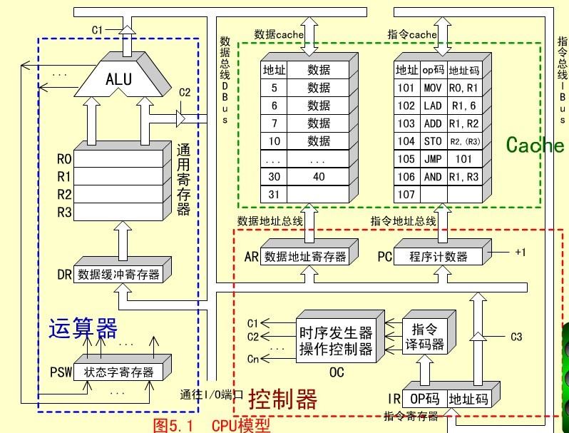
2、CPU的基本组成
Notes:
信息检索综述

Slide 6
3、CPU中的主要寄存器
    数据缓冲寄存器（DR）
      用来暂存ALU的运算结果，或由数据存储器读出的一个数据字，或来自外部接口的一个数据字。
      作为ALU运算结果和通用寄存器之间信息传送的缓冲。
      补偿CPU和内存、外围设备之间在操作速度上的差别。
    指令寄存器IR( Instruction Register)
      指令寄存器用来存放从存储器中取出的待执行的指令。
      在执行该指令的过程中，指令寄存器的内容不允许发生变化，以保证实现指令的全部功能。
Notes:
信息检索综述

Slide 7
3、CPU中的主要寄存器
    程序计数器PC(Programming Counter)
      用来存放正在执行的指令的地址或接着将要执行的下一条指令的地址。
      顺序执行时，“每执行一条指令”，PC的值应加1
      在需要改变程序执行顺序时，一般由转移类指令将转移目标地址送往PC ，可实现程序的转移。
    数据地址寄存器（AR）
      用来保存当前CPU所访问的数据在Cache存储器单元中的地址。
    通用寄存器（R0~R3）
      通用寄存器有4个（ R0~R3 ）。
      功能是当ALU执行算术或逻辑运算时，为ALU提供一个工作区 。
Notes:
信息检索综述

Slide 8
3、CPU中的主要寄存器
    状态寄存器(PSW)
      保存由算术指令和逻辑指令运算或测试结果建立的各种条件代码。（如进位标志C、溢出V、零标志Z等）
      保存中断和系统工作状态。
      由各种状态条件拼凑而成的寄存器。
Notes:
信息检索综述

Slide 9
4、操作控制器和时序产生器
（1）数据通路：许多寄存器之间传送信息的通路
（2）操作控制器：为数据通路的建立提供各种操作信号。操作信号提供的依据是指令操作码和时序信号，主要有三种类型：
  时序逻辑型
  存储逻辑型
  混合型
Notes:
信息检索综述

Slide 10
4、操作控制器和时序产生器
时序逻辑型－也称“硬布线控制器”
  硬布线控制器，采用组合逻辑技术来实现，其时序控制信号形成部件是由门电路组成的复杂树形网络。这种方法是分立元件时代的产物，以使用最少器件数和取得最高操作速度为设计目标。
  组合逻辑控制器的最大优点是速度快，但是时序控制信号形成部件的结构不规整，使得设计、调试、维修较困难，难以实现设计自动化。
Notes:
信息检索综述

Slide 11
4、操作控制器和时序产生器
存储逻辑型－也称为“微程序控制器”
  微程序控制器是采用存储逻辑来实现的，也就是把微操作信号代码化，使每条机器指令转化成为一段微程序并存入一个专门的存储器(控制存储器)中，微操作控制信号由微指令产生。
  微程序控制器的设计思想和组合逻辑设计思想截然不同。它具有设计规整、调试、维修以及更改、扩充指令方便的优点，易于实现自动化设计，已成为当前控制器的主流。但是，由于它增加了一级控制存储器，所以指令执行速度比组合逻辑控制器慢。
混合型－时序逻辑和存储逻辑结合型
  这种控制器称为PLA控制器，它是吸收前两种的设计思想来实现的。
Notes:
信息检索综述

Slide 12
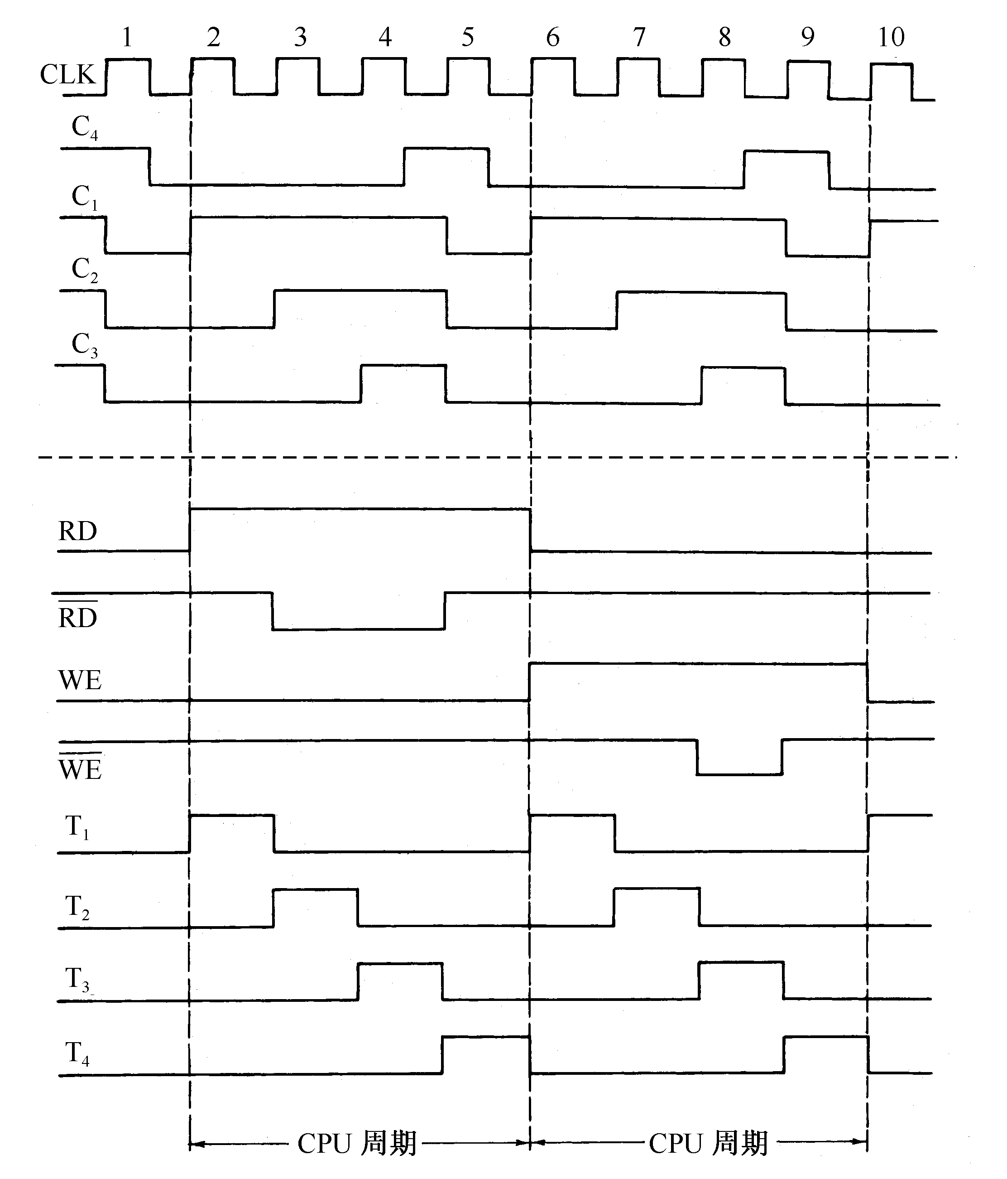
4、操作控制器和时序产生器
时序产生器：提供定时和时序信号
Notes:
信息检索综述

Slide 13
5.2 指令周期
5.2.1 指令周期的基本概念
5.2.2 典型指令的指令周期
5.2.3 用方框图语言表示指令周期
Notes:
信息检索综述

Slide 14
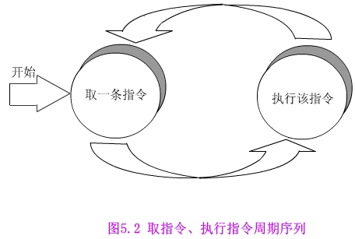
5.2 指令周期
Notes:
信息检索综述

Slide 15
5.2.1 指令周期的基本概念
概念
  指令周期：从指取指令、分析指令到执行完该指令所需的全部时间。
    各种指令的指令周期相同吗？为什么？
  机器周期通常又称CPU周期
    通常把一条指令周期划分为若干个机器周期，每个机器周期完成一个基本操作。
    可以主存的工作周期(存取周期)为基础来规定CPU周期，比如，可以用CPU读取一个指令字的最短时间来规定CPU周期
    不同的指令，可能包含不同数目的机器周期。
    一个机器周期中，包含若干个时钟周期（节拍脉冲或T脉冲）。
    CPU周期在不同的计算机中规定不同。
Notes:
信息检索综述

Slide 16
5.2.1 指令周期的基本概念
  时钟周期
    在一个机器周期内，要完成若干个微操作。
    这些微操作有的可以同时执行，有的需要按先后次序串行执行。
    需要把一个机器周期分为若干个相等的时间段，每一个时间段称为一个节拍。
    节拍常用具有一定宽度的电位信号表示，称之为节拍电位。
    节拍的宽度取决于CPU完成一次基本微操作的时间，如：ALU完成一次正确的运算，寄存器间的一次数据传送等。
Notes:
信息检索综述

Slide 17
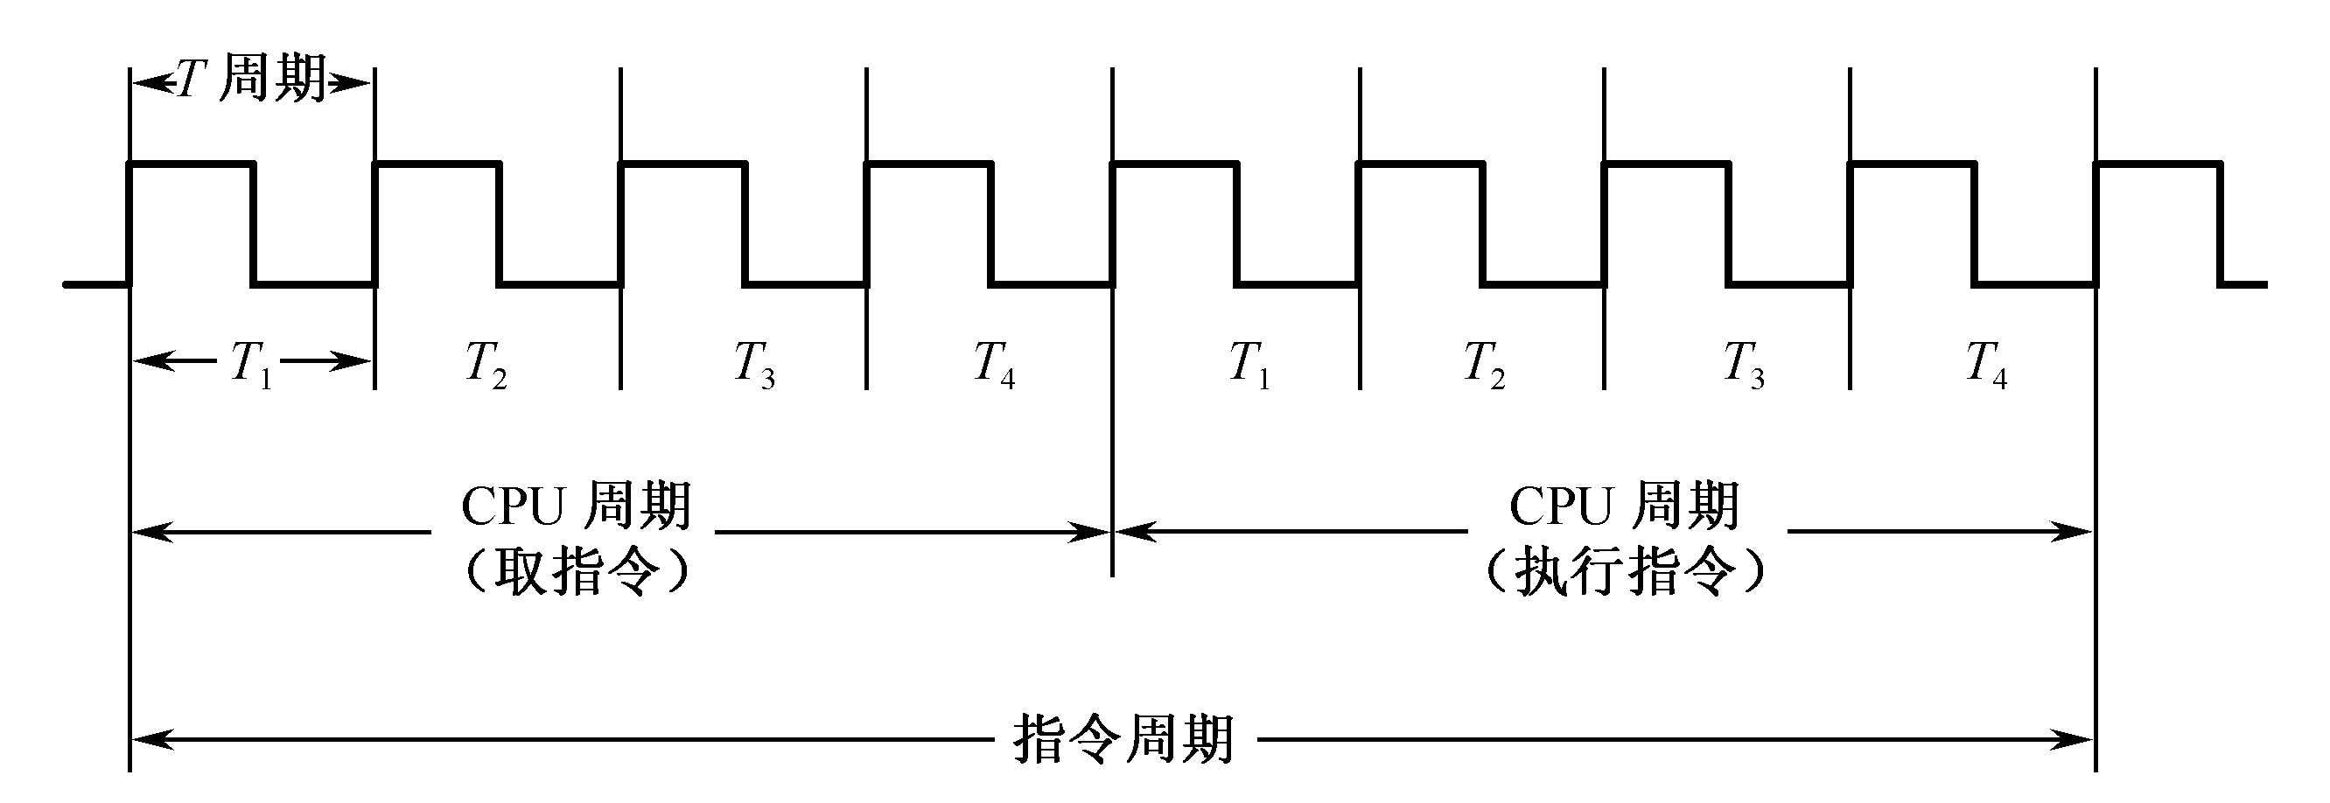
5.2.1 指令周期的基本概念
上图是定长CPU周期的指令周期示意图；
取出和执行任何一条指令的最短时间为两个CPU周期；
单周期：一个CPU周期完成取指令和执行指令；
多周期：指令需要多个CPU周期完成指令周期的全部操作。
Notes:
信息检索综述

Slide 18
5.2 指令周期
下面我们用一个模型机来介绍指令周期概念
  主要包括：取指（令）周期、（指令）执行周期
  执行过程：主要介绍框架原理
  典型指令如表5.1所示（见下页）。
Notes:
信息检索综述

Slide 19
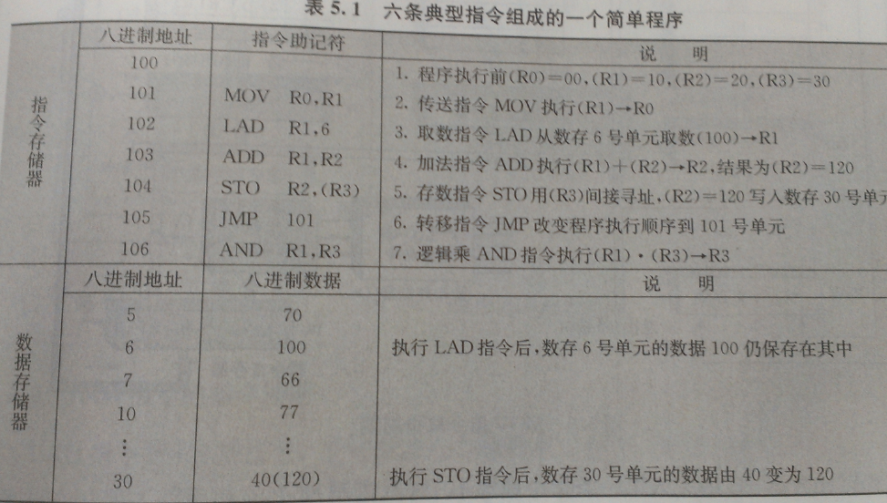
5.2 指令周期

Slide 20
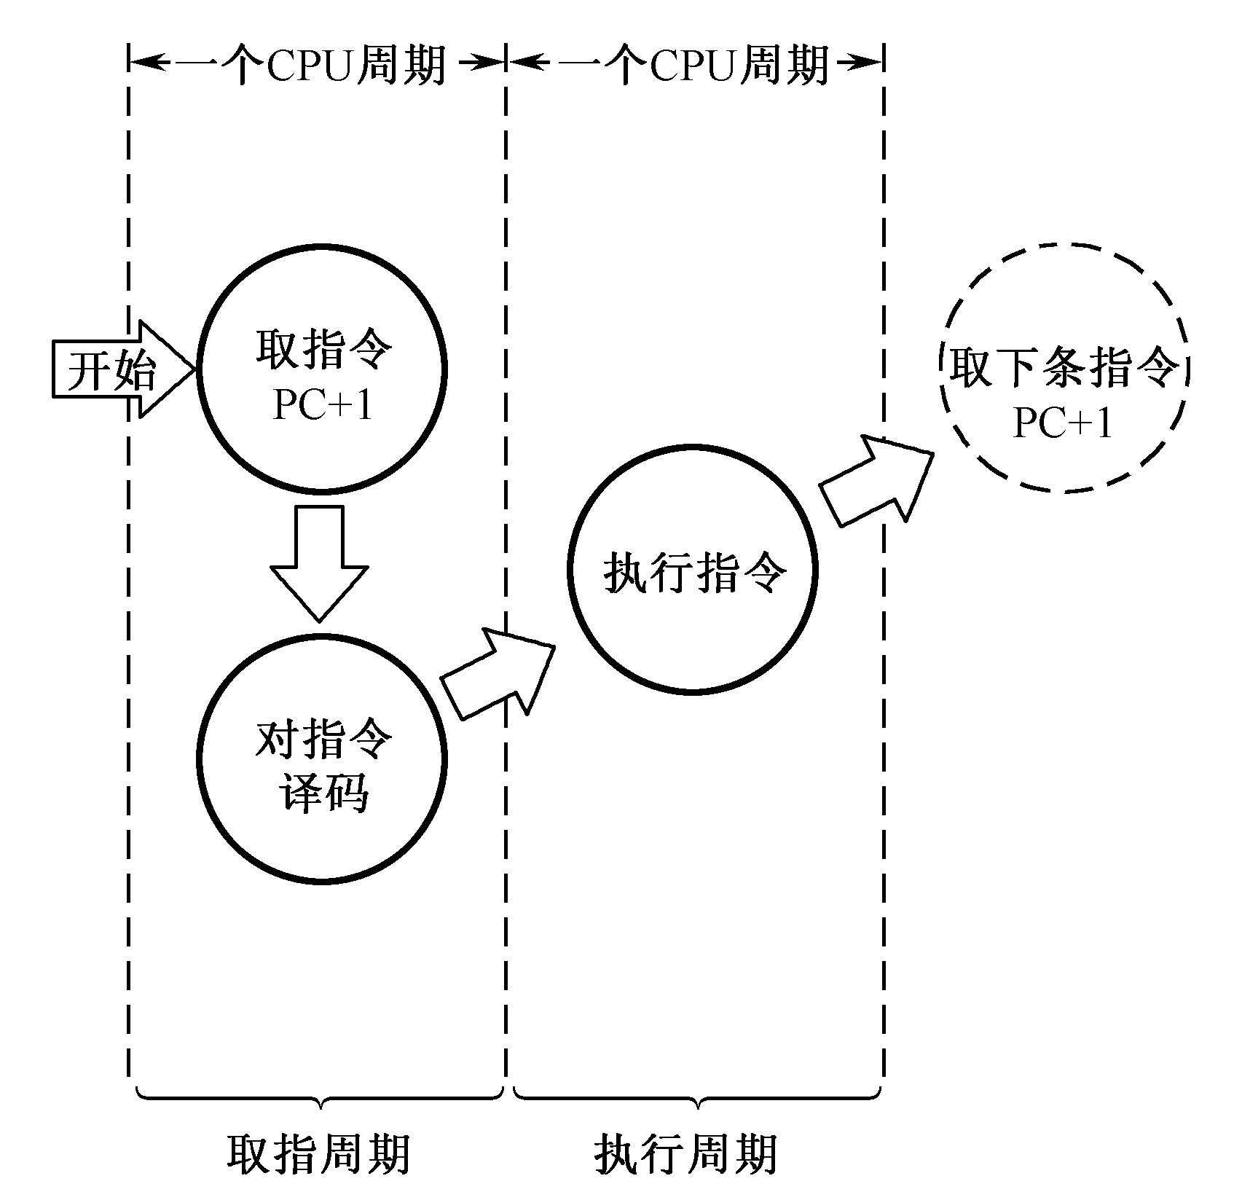
5.2.2 MOV指令的指令周期
MOV指令
  取指周期
  执行周期
Notes:
信息检索综述

Slide 21
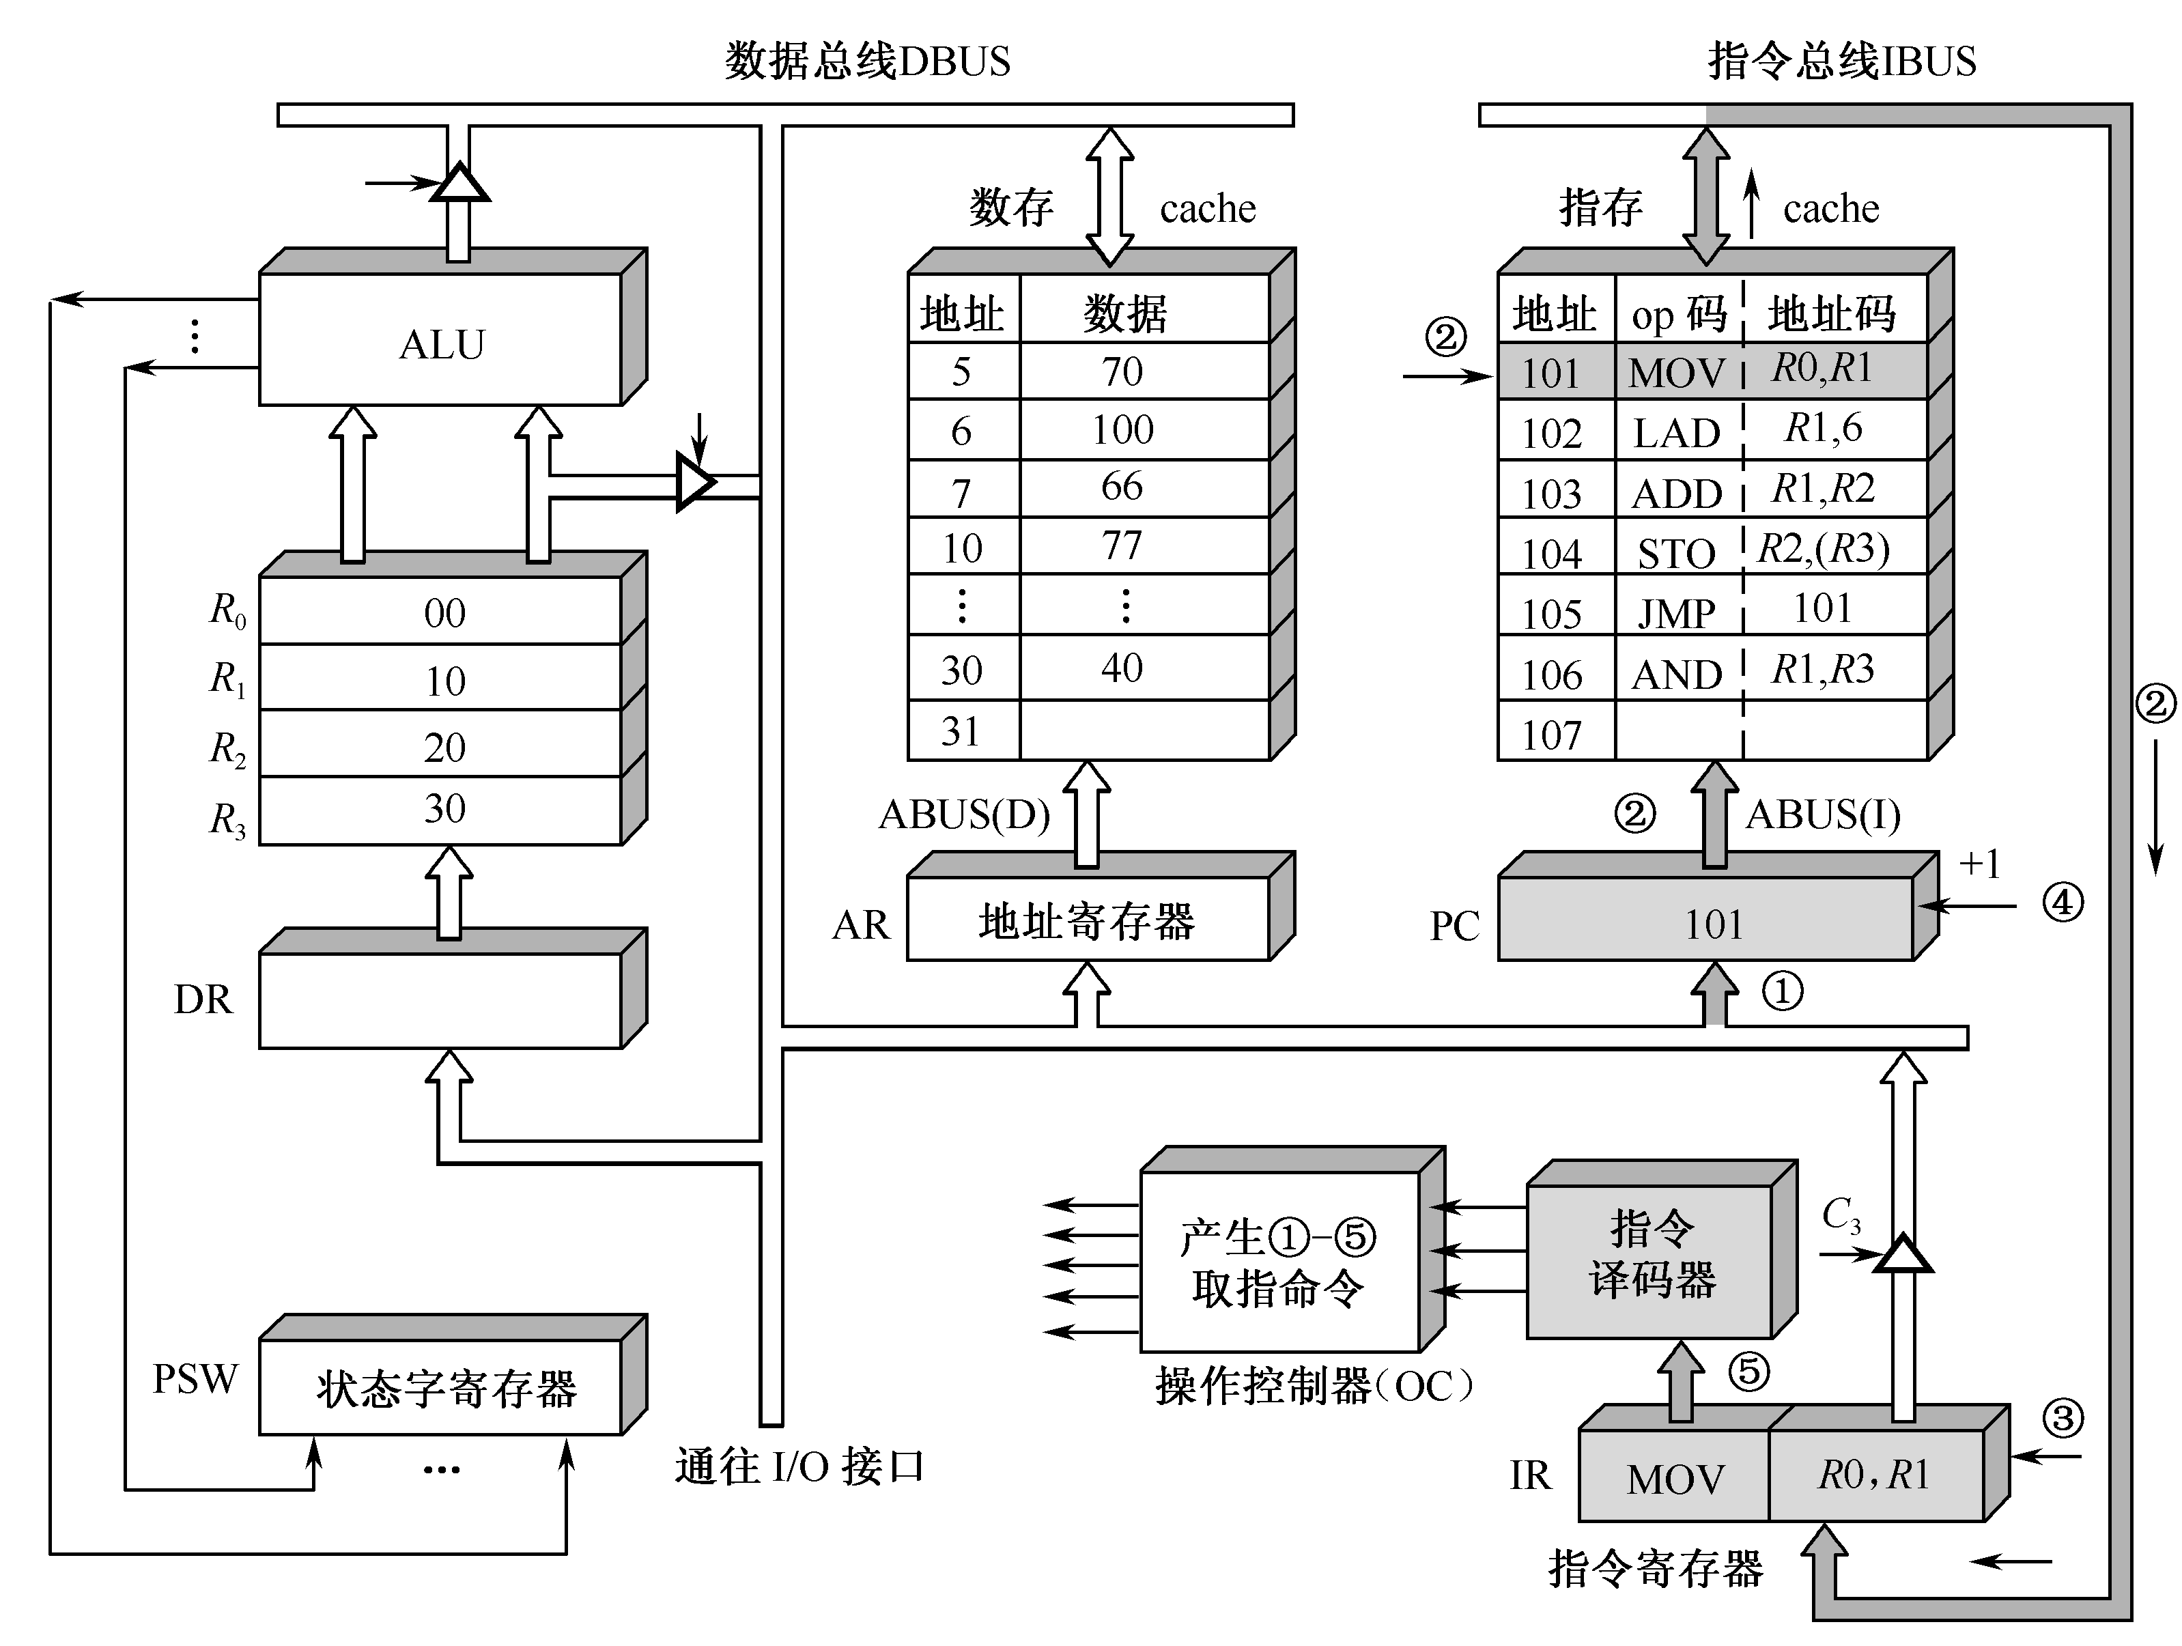
5.2.2MOV指令的指令周期-取指
WR/RD
② PC的内容被放到指令地址总线ABUS（I）上，对指存进行译码，并启动读命令；
④ 程序计数器内容加1，变成102，为取下一条指令做好准备；
③ 从101号地址读出的MOV指令通过指令总线IBUS装入指令寄存器IR；
⑥ CPU识别出是MOV指令，至此，取指周期即告结束。
⑤ 指令寄存器中的操作码（OP）被译码；
① 程序计数器PC中装入第一条指令地址101（八进制）；
Notes:
信息检索综述
① 程序计数器PC中装入第一条指令地址101（八进制）；
② PC的内容被放到指令地址总线ABUS（I）上，对指存进行译码，并启动读命令；
③ 从101号地址读出的MOV指令通过指令总线IBUS装入指令寄存器IR；
④ 程序计数器内容加1，变成102，为取下一条指令做好准备；
⑤ 指令寄存器中的操作码（OP）被译码；
⑥ CPU识别出是MOV指令，至此，取指周期即告结束。

Slide 22
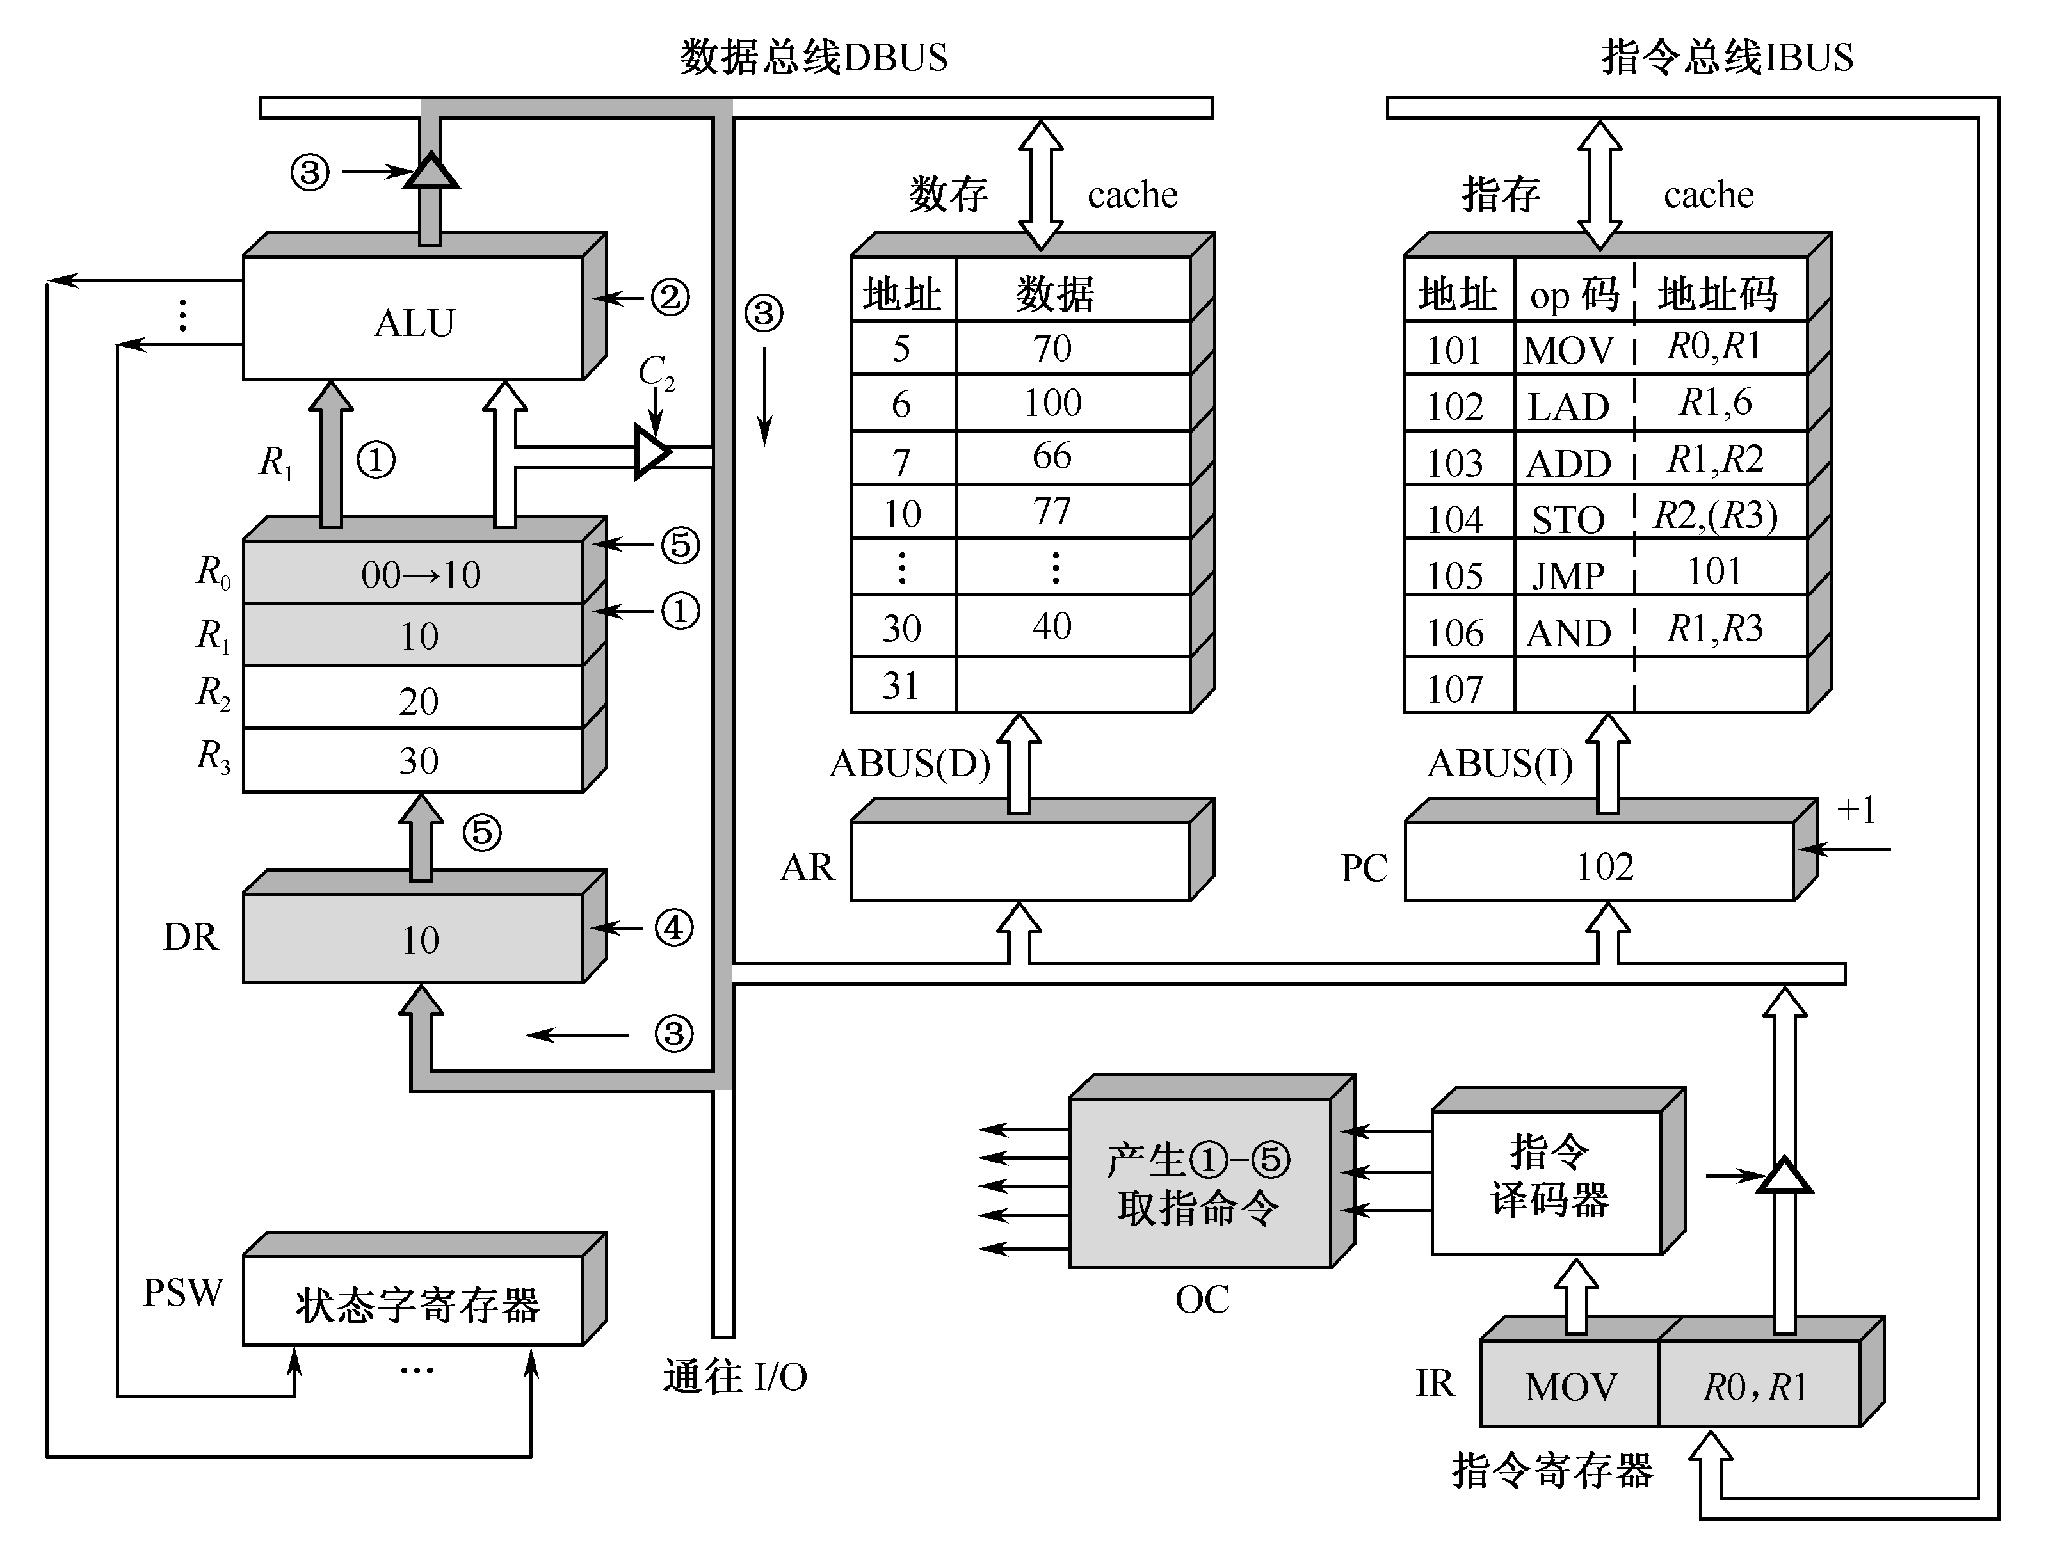
③ OC送出控制信号，打开ALU输出三态门，将ALU输出送到数据总线DBUS上。注意，任何时候DBUS上只能有一个数据。
① 操作控制器（OC）送出控制信号到通用寄存器，选择R1（10）作源寄存器，选择R0作目标寄存器；
⑤ OC送出控制信号，将DR中的数据10打入到目标寄存器R0，R0的内容由00变为10。至此，MOV指令执行结束。
② OC送出控制信号到ALU，指定ALU做传送操作；
④ OC送出控制信号，将DBUS上的数据打入到数据缓冲寄存器DR（10）；
5.2.2MOV指令的指令周期-执行
Notes:
信息检索综述
① 操作控制器（OC）送出控制信号到通用寄存器，选择R1（10）作源寄存器，选择R0作目标寄存器；
② OC送出控制信号到ALU，指定ALU做传送操作；
③ OC送出控制信号，打开ALU输出三态门，将ALU输出送到数据总线DBUS上。注意，任何时候DBUS上只能有一个数据。
④ OC送出控制信号，将DBUS上的数据打入到数据缓冲寄存器DR（10）；
⑤ OC送出控制信号，将DR中的数据10打入到目标寄存器R0，R0的内容由00变为10。至此，MOV指令执行结束。

Slide 23
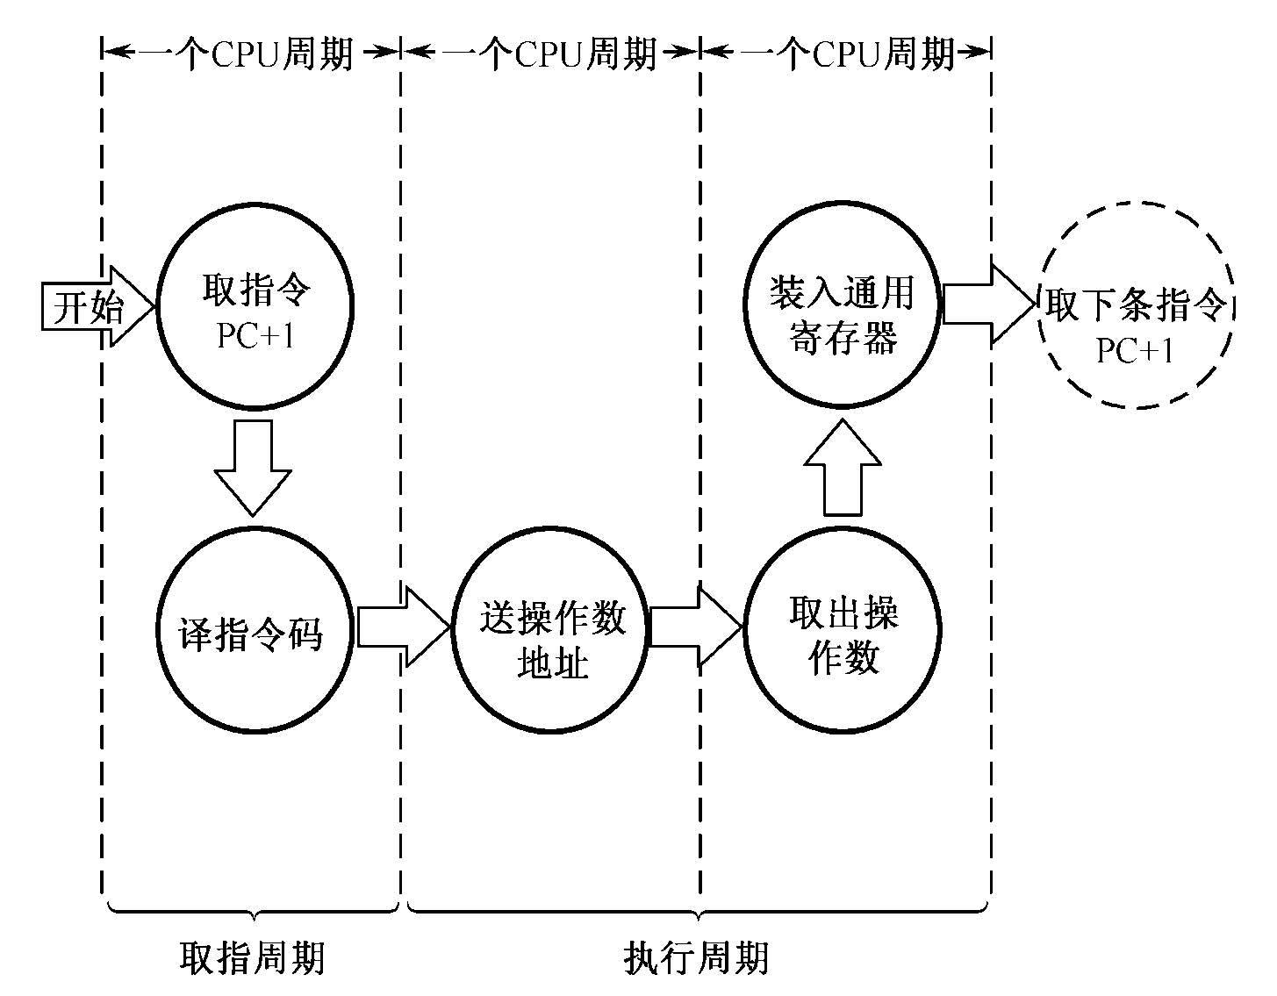
5.2.3 LAD指令的指令周期
LAD指令
  取指周期
  执行周期
Notes:
信息检索综述

Slide 24
5.2.3 LAD指令的指令周期
LAD指令取指周期
在LAD指令的取指周期中，CPU的动作完全与MOV取指相同，下面的ADD、STO、JMP也一样，不在细述。
Notes:
信息检索综述

Slide 25
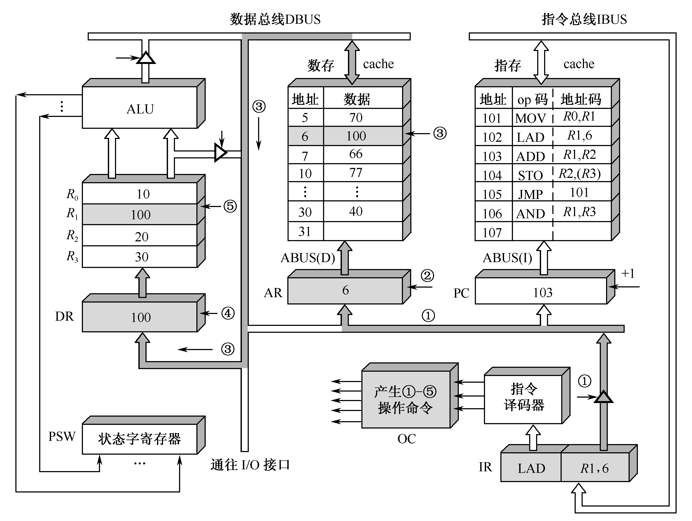
5.2.3 LAD指令的指令周期
LAD执行周期
CPU的具体动作见P146
Notes:
信息检索综述
LAD指令的执行周期见图58所示。CPU执行的动作如下：
① 操作控制器OC发出控制命令打开IR输出三态门，将指令中的直接地址码6放到数据总线DBUS上；
② OC发出操作命令，将地址码6装入数存地址寄存器AR；
③ OC发出读命令，将数存6号单元中的数100读出到DBUS上；
④ OC发出命令，将DBUS上的数据100装入缓冲寄存器DR；
⑤ OC发出命令，将DR中的数100装入通用寄存器R1，原来R1中的数10被冲掉。至此，LAD指令执行周期结束。

Slide 26
5.2.4 ADD指令的指令周期
ADD指令是RR型指令，在运算器中对两个寄存器R1和R2的数据进行加法运算。
执行周期见下图
Notes:
信息检索综述

Slide 27
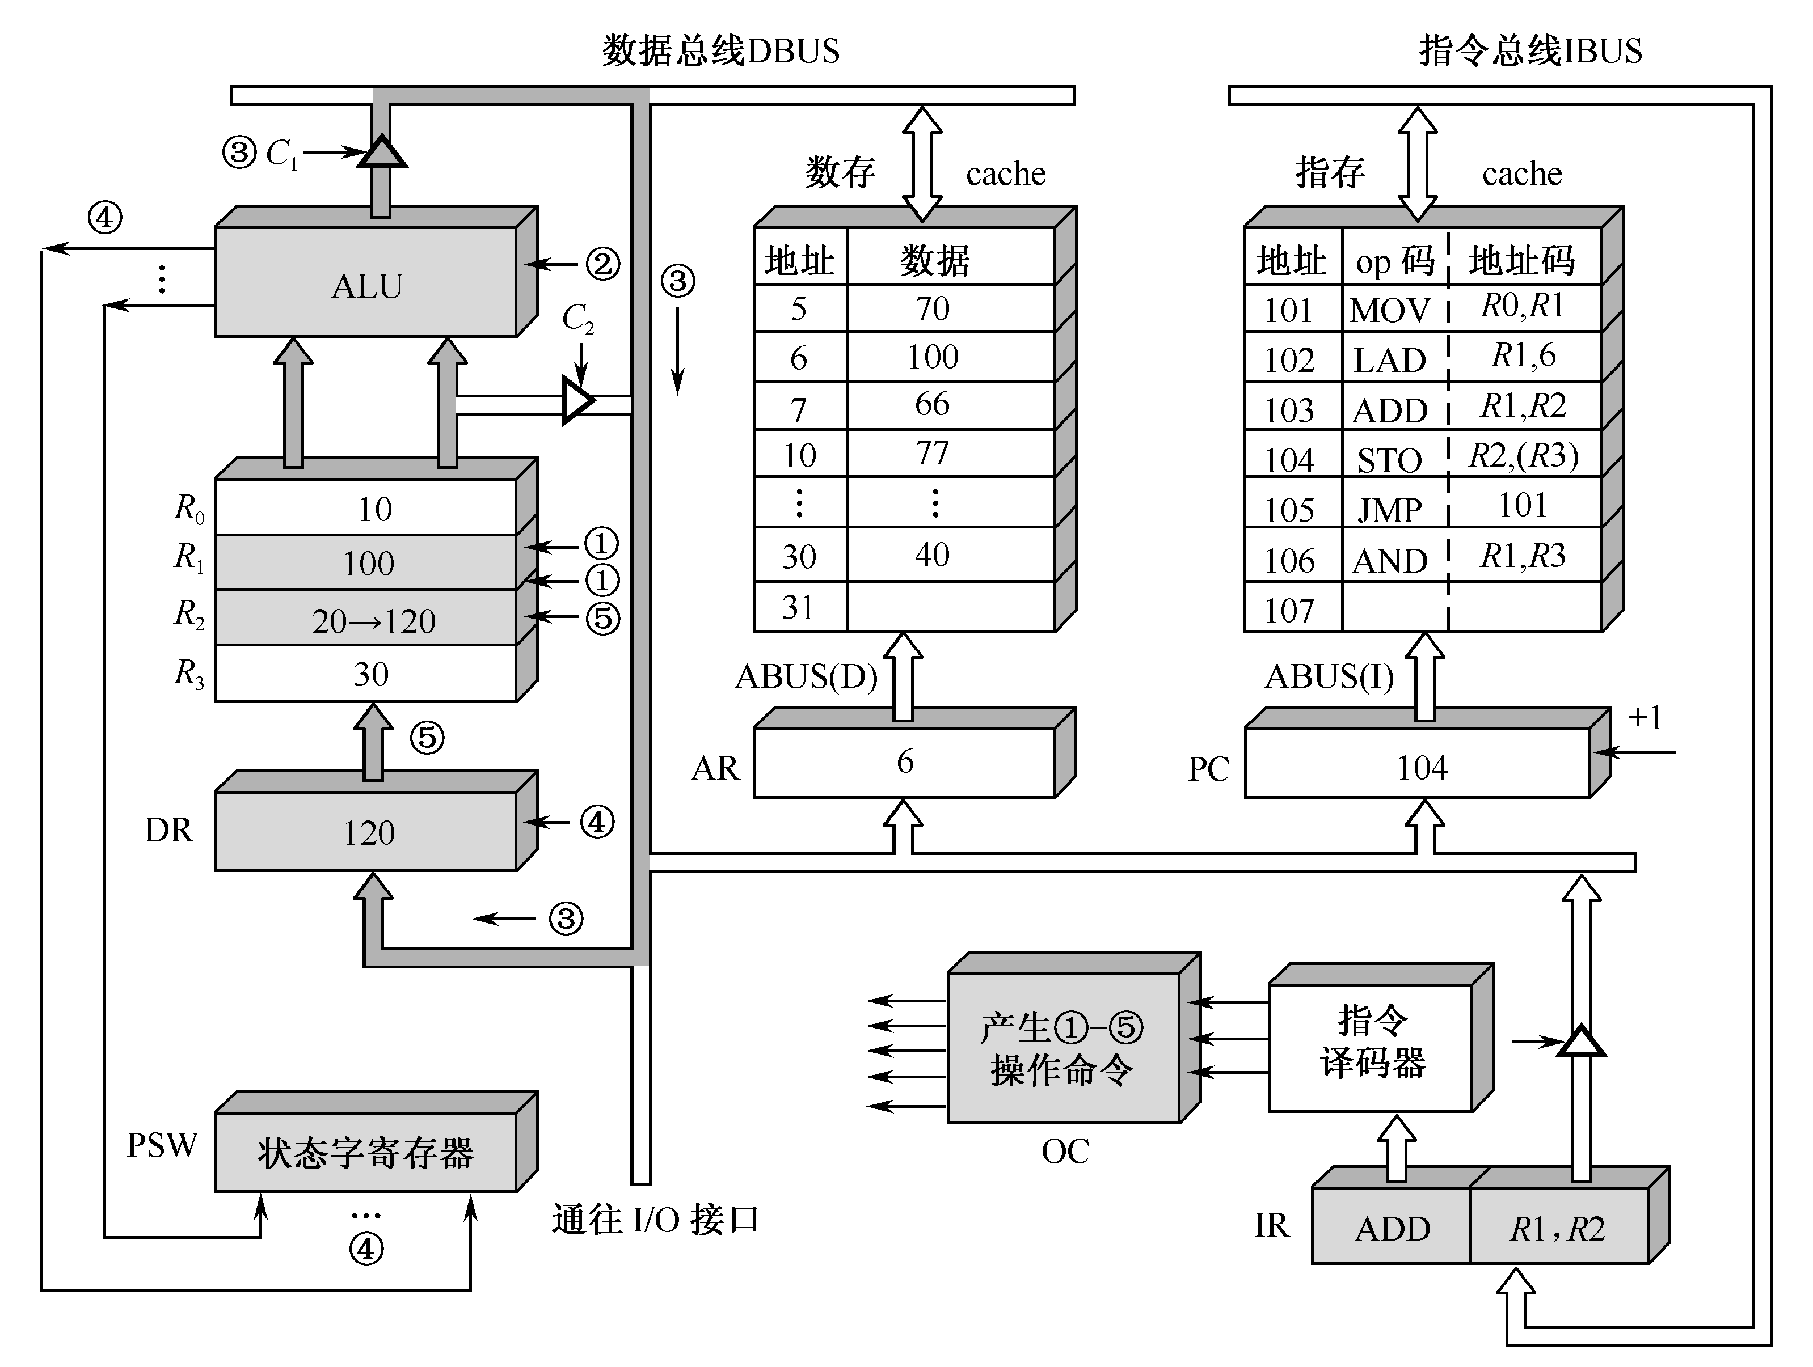
CPU具体动作见P147
Notes:
信息检索综述
① 操作控制器OC送出控制命令到通用寄存器，选择R1做源寄存器，R2做目标寄存器；
② OC 送出控制命令到ALU，指定ALU做R1（100）和R2（20）的加法操作；
③ OC送出控制命令，打开ALU输出三态门，运算结果120放到DBUS上；
④ OC送出控制命令，将DBUS上数据打入缓冲寄存器DR；ALU产生的进位信号保存状态字寄存器在PSW中。
⑤ OC送出控制命令，将〖DK（〗DR（120）〖DK）〗装入R2，R2中原来的内容20被冲掉。至此ADD指令执行周期结束。

Slide 28
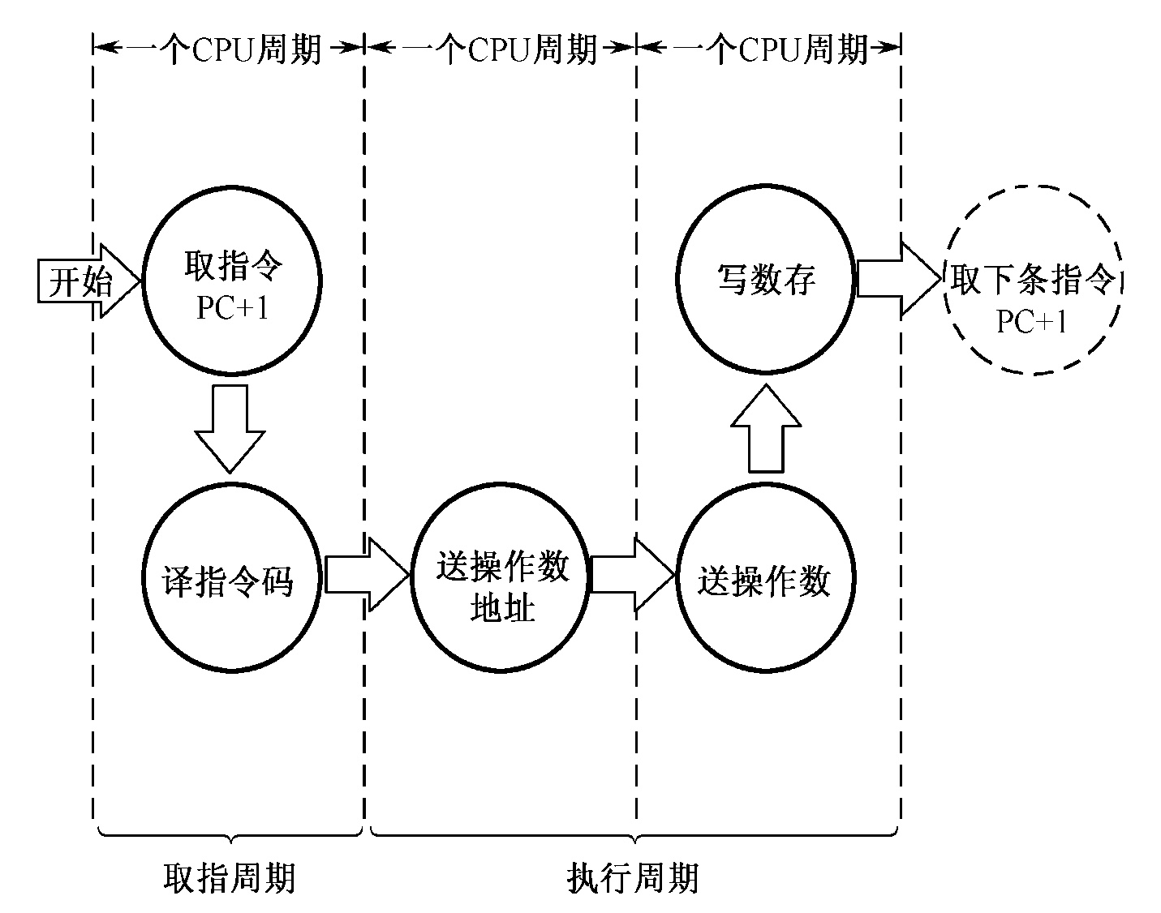
5.2.5 STO指令的指令周期
STO是RS型指令，它先访问指存取出STO指令，然后按（R3）=30地址访问数存，将（R2）=120写入30号单元。因为一次访问指存，一次访问数存，因此执行周期为两个CUP周期，如右图。
Notes:
信息检索综述

Slide 29
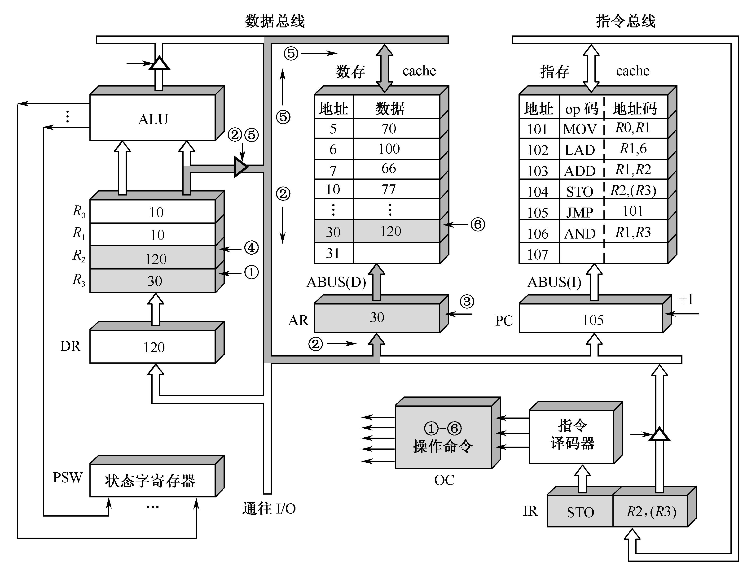
5.2.5 STO 指令的指令周期
CPU具体动作见P148~149
Notes:
信息检索综述
① 操作控制器OC送出操作命令到通用寄存器，选择〖DK（〗（R3）=30〖DK）〗做数据存储器的地址单元；
② OC发出操作命令，打开通用寄存器输出三态门〖DK（〗（不经ALU以节省时间）〖DK）〗，将地址30放到DBUS上；
③ OC发出操作命令，将地址30打入AR，并进行数存地址译码；
④ OC发出操作命令到通用寄存器，选择〖DK（〗（R2）=120〖DK）〗，作为数存的写入数据；
⑤ OC发出操作命令，打开通用寄存器输出三态门，将数据120放到DBUS上。
⑥ OC发出操作命令，将数据120写入数存30号单元，它原先的数据40被冲掉。至此，STO指令执行周期结束。

Slide 30
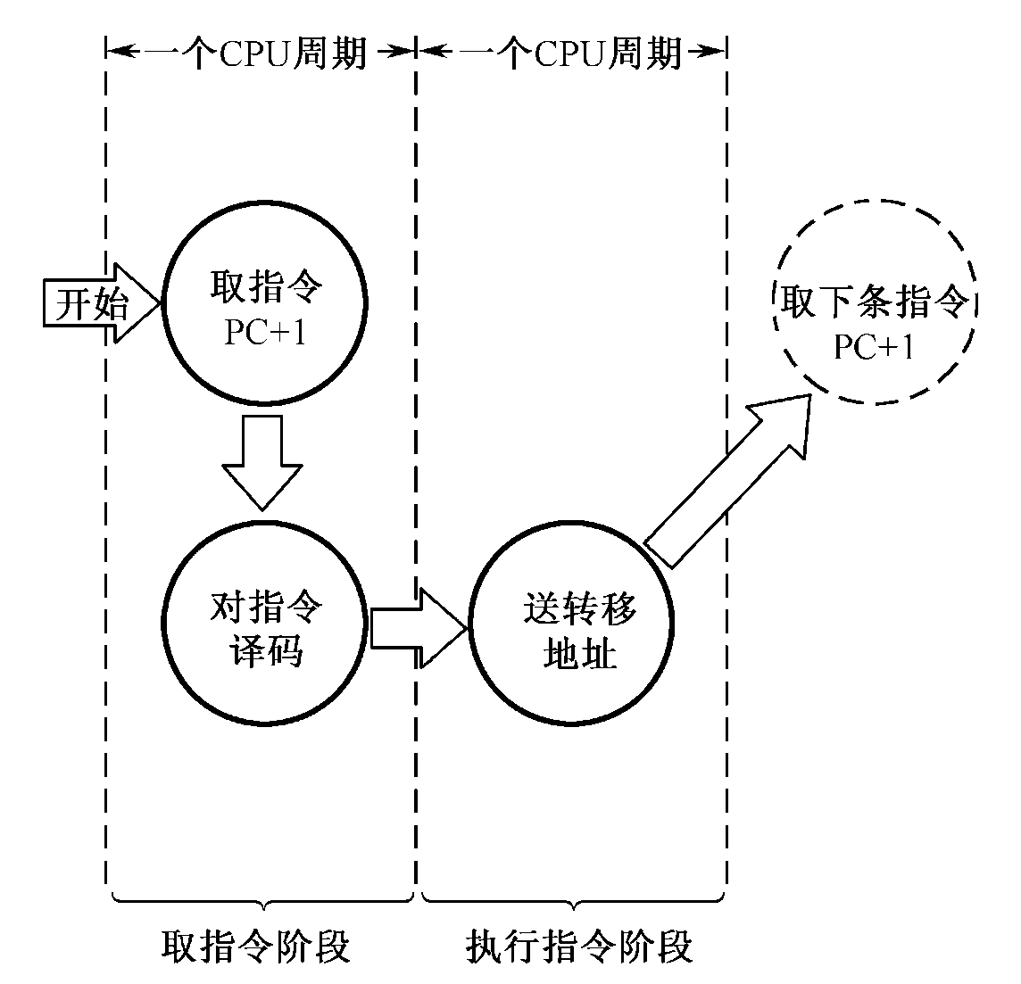
5.2.6 JMP指令的指令周期
JMP指令是一条无条件转移指令，用来改变程序的执行顺序。执行周期为一个CPU周期，如右图所示。
Notes:
信息检索综述

Slide 31
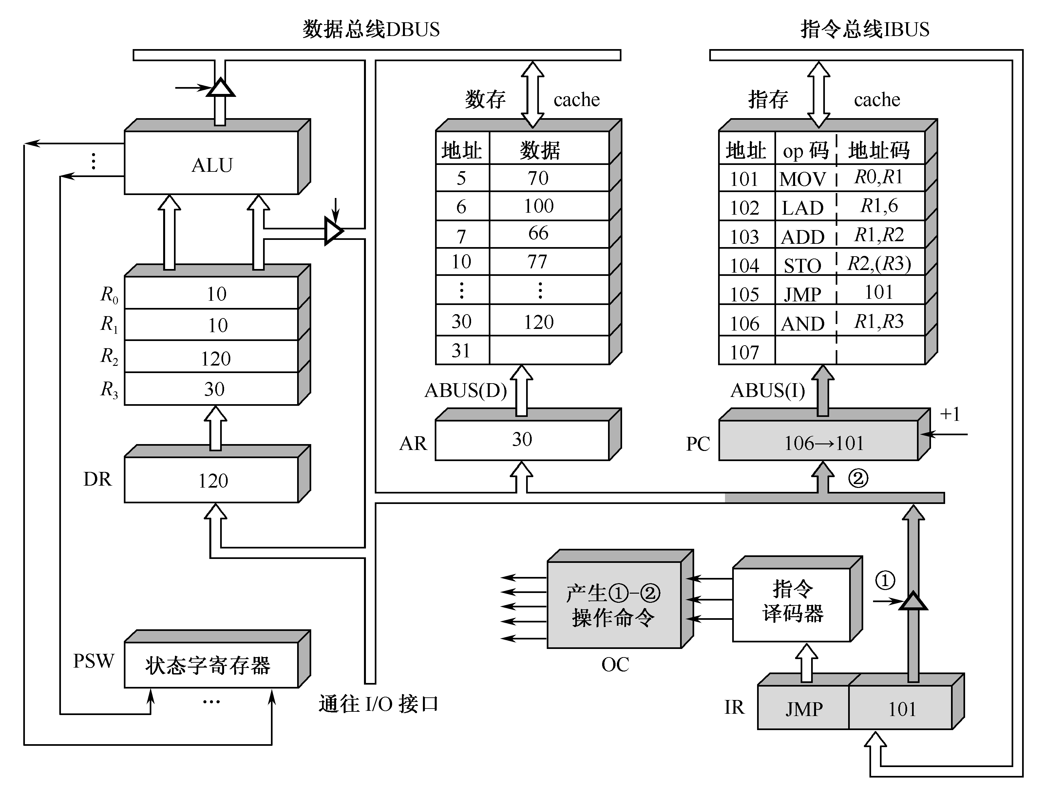
5.2.6 JMP指令的指令周期
CPU具体动作见P149
Notes:
信息检索综述
① OC发生操作控制命令，打开指令寄存器IR的输出三态门，将IR中的地址码101发送到DBUS上；
② CC发出操作控制命令，将DBUS上的地址码101打入到程序计数器PC中，PC中的原先内容106被更换。于是下一条指令不是从106号单元取出，而是转移到101号单元取出。至此JMP指令执行周期结束。

Slide 32
5.2.7 用方框图语言表示指令周期
引入目的主要是为了教学目的（控制器设计）
方法：
  指令系统设计（模型机的五指令系统）
  方框——表示CPU周期
  方框内内容——数据通路操作或控制操作
  菱形符号——判别或测试
  ~——公操作
  前边所讲述的5种指令的框图描述如下页所示：
Notes:
信息检索综述

Slide 33
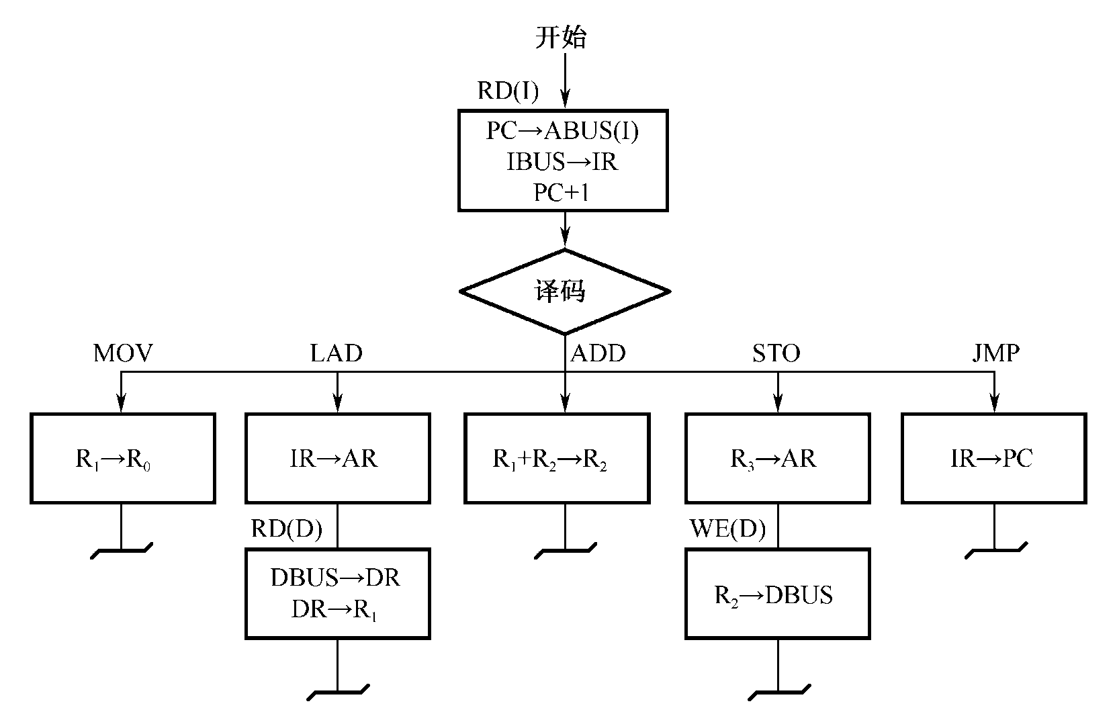
5.2.7 方框图表示指令周期
取指
执行
Notes:
信息检索综述

Slide 34
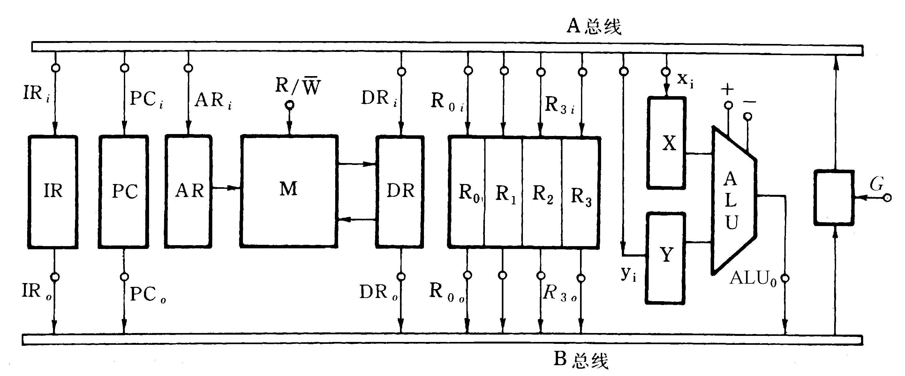
5.2.7 方框图表示指令周期
微操作信号
P151 例1 双总线结构机器的数据通路图
微操作信号
Notes:
信息检索综述

Slide 35
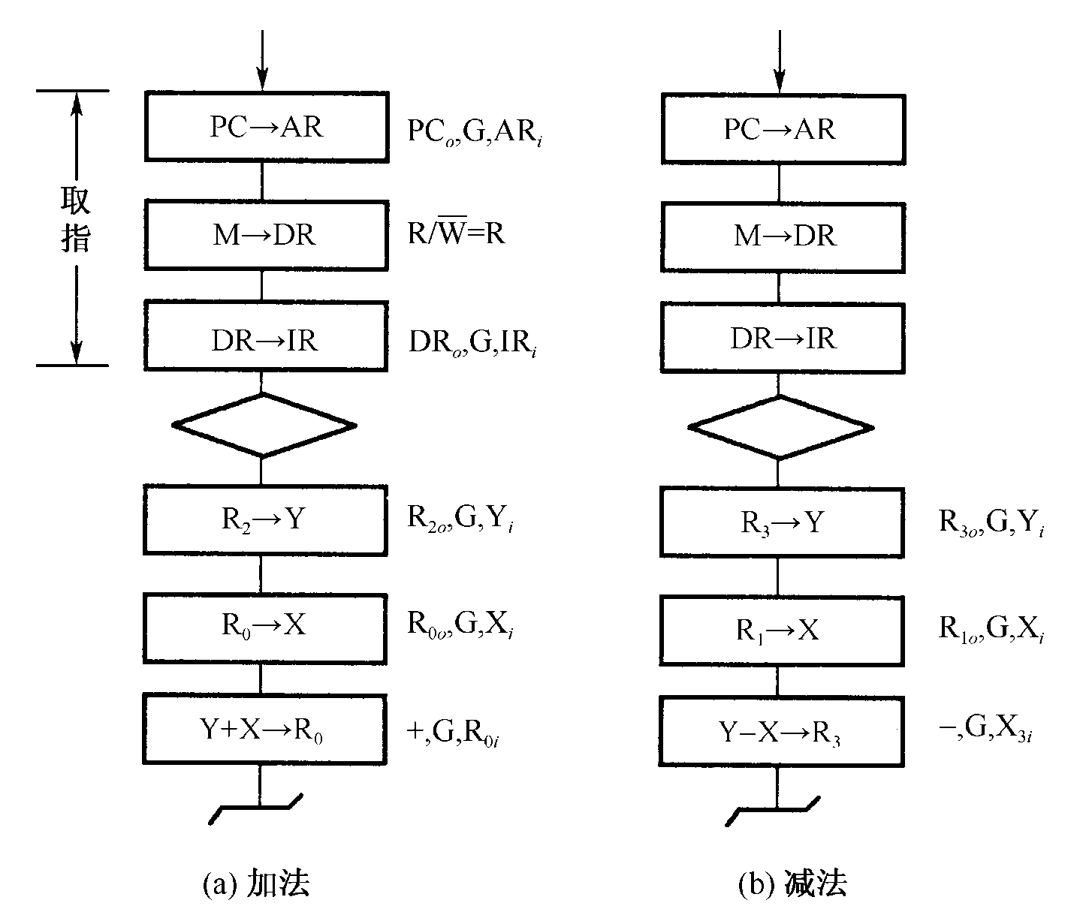
ALU0
ALU0
注意右边的微操作控制信号
Notes:
信息检索综述

Slide 36
总结：
一条指令包括一个取指令周期和一个及以上的执行周期组成；
在每个CPU周期中数据通路是明确的；
数据通路的建立及操作受到操作控制器的控制，当然决定于是什么指令。
Notes:
信息检索综述

Slide 37
5.3 时序产生器和控制方式
5.3.1 时序信号的作用和体制
5.3.2 时序信号产生器
5.3.3 控制方式
Notes:
信息检索综述

Slide 38
5.3.1 时序信号的作用和体制
  作用：
    类似人们在日常生活、学习、工作、休息的作息时间。
    控制器用时序信号/周期信息来指挥机器有序工作。
    CPU可以用时序信号/周期信息来辨认从内存中取出的是指令（取指）还是数据（执行）。
    一个CPU周期中时钟脉冲对CPU的动作有严格的约束。
    操作控制器发出的各种信号是时间（时序信号）和空间（部件操作信号）的函数。
Notes:
信息检索综述

Slide 39
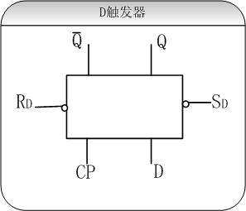
5.3.1 时序信号的作用和体制
  体制
    组成计算机硬件的器件特性决定了时序信号的基本体制是电位—脉冲制。下面以右下角的触发器为例加以说明：
    D为电位输入端，CP（Clock Pulse）为脉冲输入端
    R, S为电位输入端
    特性方程如下
      D=0时，CP上升沿到来时，D触发器状态置0
      D=1时，CP上升沿到来时，D触发器状态置1
Notes:
信息检索综述

Slide 40
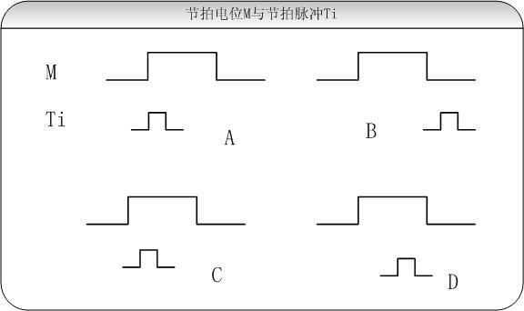
5.3.1 时序信号的作用和体制
Notes:
信息检索综述

Slide 41
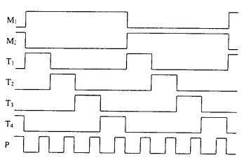
5.3.1 时序信号的作用和体制
硬布线控制器：采用主状态周期—节拍电位—节拍脉冲三级体制
  一个节拍电位表示一个CPU周期的时间；一个节拍电位中又包含若干个节拍脉冲。
  时序信号产生电路复杂
Notes:
信息检索综述

Slide 42
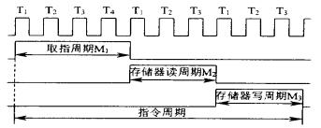
5.3.1 时序信号的作用和体制
微程序控制器：节拍电位—节拍脉冲二级体制
  利用微程序顺序执行来实现微操作
  时序信号产生电路简单
Notes:
信息检索综述

Slide 43
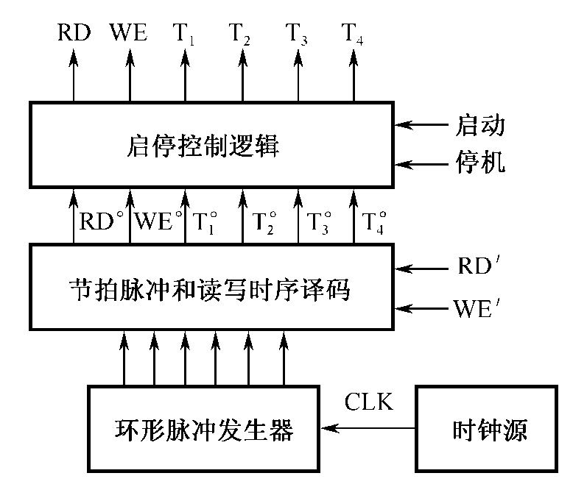
5.3.2 时序信号产生器
  功能：用逻辑电路产生时序信号
    各类计算机产生时序电路不相同
    大、中型计算机的时序电路复杂，微型计算机的时序电路简单
  构成（四部分）：
    时钟源
    环形脉冲发生器
    节拍脉冲和存储器读/写时序
    启停控制逻辑
Notes:
信息检索综述

Slide 44
一、时钟脉冲源
R
  时钟源为环形脉冲发生器提供频率稳定且电平匹配的方波时钟脉冲信号；由石英晶体振荡器和与非门组成的正反馈振荡电路组成，如上图。
  电路左边是振荡电路，右边是整形电路，左边的电路产生接近正弦波的波形，右边非门则将其整形为一个理想的方波。
1
1
C1
C2
Notes:
信息检索综述

Slide 45
二、环形脉冲发生器
作用：产生一组有序的间隔相等或不等的脉冲序列，以便通过译码电路产生需要的节拍脉冲
毛刺产生原因：电路内部原因以及寄存器参数的影响
避免方法：采用循环移位寄存器
电路分析：S为置位端，R为复位端
Q
Q
S
R
D
CP
Notes:
信息检索综述

Slide 46


三、节拍脉冲和存储器读/写时序
节拍电位与节拍脉冲时序关系图见下页。
存储器读/写信号 和 用来进行存储器的读/写操作。
在硬连线控制器中，节拍电位信号是由时序产生器本身通过逻辑电路产生的。
一个节拍电位持续时间正好包容若干个节拍脉冲(一般为四个T1, T2, T3, T4)。
然而在微程序设计的计算机中，节拍电位信号可由微程序控制器提供。
一个节拍电位持续时间，通常也是一个CPU周期。
Notes:
信息检索综述

Slide 47
节拍电位与节拍脉冲时序关系图
Notes:
信息检索综述

Slide 48
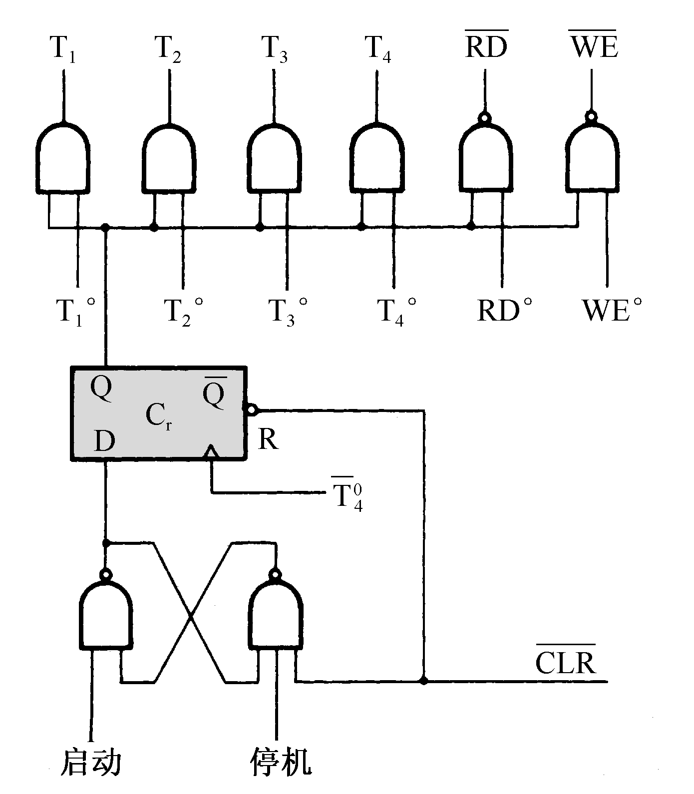

五、启停控制逻辑
机器一旦接通电源，就会自动产生原始的节拍脉冲信号T°1—T°4，然而，只有在启动机器运行的情况下，才允许时序产生器发出CPU工作所需的节拍脉冲T1—T4。为此需要由启停控制逻辑来控制T°1—T°4的发送。
同样，对读/写时序信号也需要由启停逻辑加以控制。
当运行D触发器为“1”时，打开时序电路。当计算机启动时，一定要从第1个节拍脉冲前沿开始工作。而当运行触发器“0”时，关闭时序产生器。停机时一定要在第4个节拍脉冲结束后关闭时序产生器。
其实上述两个时刻是同一个时刻，可由D触发器的时钟控制端 确保。
Notes:
信息检索综述
机器一旦接通电源，就会自动产生原始的节拍脉冲信号T°1—T°4，然而，只有在启动机器运行的情况下，才允许时序产生器发出CPU工作所需的节拍脉冲T1—T4。为此需要由启停控制逻辑来控制T°1—T°4的发送。同样，对读/写时序信号也需要由启停逻辑加以控制。图519给出作者发明的启停控制逻辑，它是一个实用有效的工具性电路。
启停控制逻辑的核心是一个运行标志触发器Cr。当运行触发器为“1”时，原始节拍脉冲T1—T4和读/写时序信号RD°，WE°通过门电路发送出去，变成CPU真正需要的节拍脉冲信号T1—T4和读/写时序RD，WE。反之，当运行触发器“0”时，就关闭时序产生器。由于启动计算机是随机的，停机也是随机的，为此必须要求：当计算机启动时，一定要从第1个节拍脉冲前沿开始工作，而在停机时一定要在第4个节拍脉冲结束后关闭时序产生器。
只有这样，才能使发送出去的脉冲都是完整的脉冲。图519中，在Cr（D触发器）下面加上一个SR触发器，且用T°4信号作Cr触发器的时钟控制端，那么就可以保证在T1的前沿开启时序产生器，而在T4的后沿关闭时序产生器。

Slide 49
5.3.3 控制方式
机器指令所包含的CPU周期数反映了指令的复杂程度，不同CPU周期的操作信号的数目和出现的先后次序也不相同。
控制方式：控制不同操作序列时序信号的方法。其实质反映了时序信号的定时方式。
分为以下几种：
  同步控制方式
  异步控制方式
  联合控制方式
Notes:
信息检索综述

Slide 50
5.3.3 控制方式
同步控制方式（指令的机器周期和时钟周期数相等），又可分为下面三种方案：
  完全统一的机器周期执行各种不同的指令
  采用不定长机器周期
  中央控制与局部控制的结合
异步控制方式
  每条指令需要多长时间就占多长时间
联合控制方式
  大部分指令在固定的周期内完成，少数难以确定的操作采用执行部件“应答”的异步方式
  机器周期的节拍脉冲固定，但是各指令的机器周期数不固定（微程序控制器采用）
Notes:
信息检索综述

Slide 51
5.4 微程序控制器
发展
  微程序的概念和原理是由英国剑桥大学的M·V·Wilkes教授于1951年在曼彻斯特大学计算机会议上首先提出来的，当时还没有合适的存放微程序的控制存储器元件。
  到1964年，IBM公司在IBM 360系列机上成功地采用了微程序设计技术。
  20世纪70年代以来，由于VLSI技术的发展，推动了微程序设计技术的发展和应用。
  目前，从大型机到小型机、微型机都普遍采用了微程序设计技术。
Notes:
信息检索综述

Slide 52
5.4 微程序控制器
基本思想
  仿照解题的方法，把操作控制信号编制成微指令，存放到控制存储器里，运行时，从控制存储器中取出微指令，产生指令运行所需的操作控制信号。
  从上述可以看出，微程序设计技术是用软件方法来设计硬件的技术。
Notes:
信息检索综述

Slide 53
5.4 微程序控制器
5.4.1 微程序控制原理
5.4.2 微程序设计技术
Notes:
信息检索综述

Slide 54
5.4.1 微程序控制原理
1、微命令和微操作
2、微指令和微程序
3、微程序控制器原理框图
4、微程序举例
5、CPU周期与微指令周期的关系
6、机器指令与微指令的关系

Slide 55
5.4.1 微程序控制原理
微命令：控制部件向执行部件发出的各种控制命令叫作微命令，它是构成控制序列的最小单位。
  例如：打开或关闭某个控制门的电位信号、某个寄存器的打入脉冲等。
  微命令是控制计算机各部件完成某个基本微操作的命令。
微操作：是执行部件执行微命令的操作过程。
  微命令和微操作是一一对应的。
  微命令是微操作的控制信号，微操作是微命令的操作过程。
  微操作是执行部件中最基本的操作。
Notes:
信息检索综述

Slide 56
5.4.1 微程序控制原理
由于数据通路的结构关系，微操作可分为相容的和互斥的两种：
  互斥的微操作：是指不能同时或不能在同一个节拍内并行执行的微操作。
  相容的微操作：是指能够同时或在同一个节拍内并行执行的微操作。
Notes:
信息检索综述

Slide 57
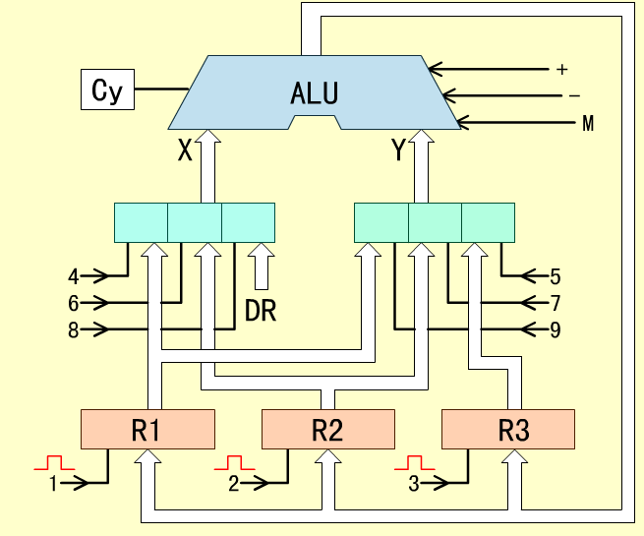
5.4.1 微程序控制原理
相容与互斥微操作举例

Slide 58
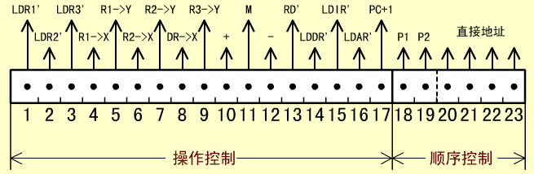
5.4.1 微程序控制原理
3、微指令：把在同一CPU周期内并行执行的微操作控制信息合并起来，存储在控制存储器里，称为一条微指令（Microinstruction）。
  微指令是微命令的组合，存储在控制存储器中。
  微指令基本格式
Notes:
信息检索综述

Slide 59
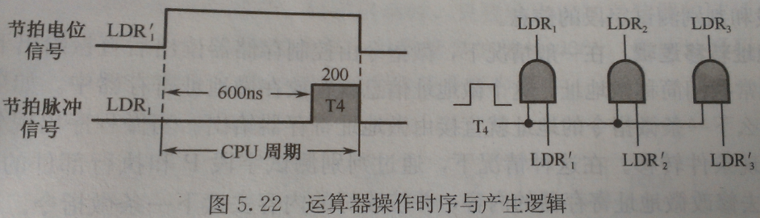
5.4.1 微程序控制原理
  一条微指令通常至少包含两大部分信息：
    操作控制字段：又称微操作码字段，用以产生某一步操作所需的各个微操作控制信号。
      某位为1，表明发微命令。
      微指令发出的控制信号是节拍电位信号，持续时间为一个CPU周期，因此，微命令信号还要引入时间控制，如：和节拍脉冲信号相与以产生最终的信号，如图5.22中的LDR1’所示。（P157）
Notes:
信息检索综述

Slide 60
5.4.1 微程序控制原理
  顺序控制字段：又称微地址码字段，用以控制产生下一条要执行的微指令地址。
  决定后继微指令地址的方法不只一种。本书中，由微指令顺序控制字段的6位信息来决定。其中4位(20-23)用来直接给出下一条微指令的地址，第18, 19位作为判别测试标志；当这两位为“0”时，表示不进行测试，当18或19位为“1”时，表示要进行P1或P2判别测试，根据测试结果，需要对20-23位的某一位或者几位进行修改，修改后的地址为下一条微指令的地址。
Notes:
信息检索综述

Slide 61
5.4.1 微程序控制原理
4、微程序
  一系列微指令的有序集合就是微程序。
    一段微程序对应一条机器指令。
    微地址 ：存放微指令的控制存储器的单元地址
Notes:
信息检索综述

Slide 62
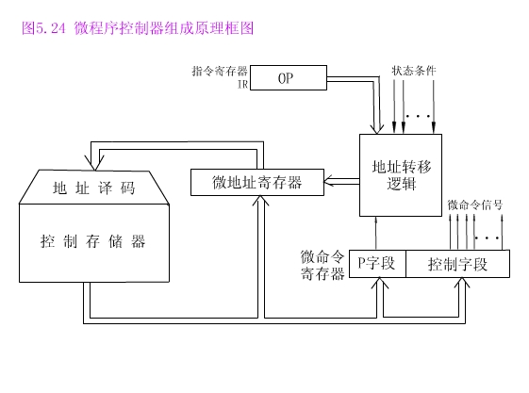
5.4.1 微程序控制原理
5、微程序控制
器原理框图
控制存储器(μCM)。
  这是微程序控制器的核心部件，用来存放微程序。其性能(包括容量、速度、可靠性等)与计算机的性能密切相关。
Notes:
信息检索综述

Slide 63
5.4.1 微程序控制原理
微指令(微命令)寄存器(μIR)
  用来存放从μCM取出的正在执行的微指令，它的位数同微指令字长相等。
微地址形成部件
  用来产生初始微地址和后继微地址，以保证微指令的连续执行。
微地址寄存器(μMAR)
  它接受微地址形成部件送来的微地址，为下一步从μCM中读取微指令作准备。
Notes:
信息检索综述

Slide 64
5.4.1 微程序控制原理
微程序控制器的工作过程
  (1) 执行取指令的公共操作。取指令的公共操作通常由一段取指微程序来完成，在机器开始运行时，自动将取指微程序的入口微地址送μMAR，并从μCM中读出相应的微指令送入μIR。微指令的操作控制字段产生有关的微命令，用来控制实现取机器指令的公共操作。取指微程序的入口地址一般为μCM的0号单元，当取指微程序执行完后，从主存中取出的机器指令就已存入指令寄存器IR中了。
  (2) 由机器指令的操作码字段通过微地址形成部件产生出该机器指令所对应的微程序的入口地址，并送入μMAR。
  (3)从μCM中逐条取出对应的微指令并执行之，每条微指令都能自动产生下一条微指令的地址。
Notes:
信息检索综述

Slide 65
5.4.1 微程序控制原理
  (4) 一条机器指令对应的微程序的最后一条微指令执行完毕后，其下一条微指令地址又回到取指微程序的入口地址，从而继续第(1)步，以完成取下条机器指令的公共操作。
以上是一条机器指令的执行过程，如此周而复始，直到整个程序的所有机器指令执行完毕。
Notes:
信息检索综述

Slide 66
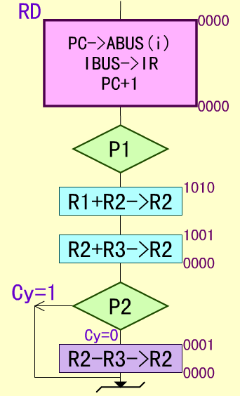
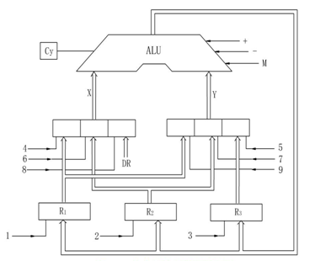
5.4.1 微程序控制原理
微程序举例： 以“十进制加法”指令流程为例
  数据通路图(图5.20)
  操作流程图(图5.24)
Notes:
信息检索综述

Slide 67
5.4.1 微程序控制原理
从十进制加法的“操作流程图”可以看出，在进行十进制加法运算时，当相加的两数之和大于9时，便产生进位，此时需要对和数进行修正，必须加上6修正后才能得到正确的结果。
假定指令存放在“指存”中，被加数a、加数b以及常数6已存放在图5.20中的寄存器R1、R2、R3中。
执行周期中，先进行a+b+6运算，然后判断结果有无进位；若有进位即Cy=1，则不用减去6；若Cy=0，则需要减去6，从而获得正确结果。
Notes:
信息检索综述

Slide 68
5.4.1 微程序控制原理
四条微指令如下(教材P159-160)
取指令操作信号
0000
000 000 000 000 10111
10
0000
P1判别
R₁->X
+
1010
010 100 100 100 00000
00
1001
存结果LDR₂
R₂ -> Y
Notes:
信息检索综述

Slide 69
十进制加法指令的微程序
R₂ -> X
+
1001
010 001 001 100 00000
01
0000
存结果
LDR₂
R₃ -> Y
P2判别
P2条件为0，转到取指令的公操作
R₂ -> X
-
0001
010 001 001 001 00000
00
0000
存结果
LDR₂
R₃ -> Y
转到取指令的公操作
Notes:
信息检索综述

Slide 70
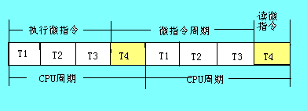
5.4.1 微程序控制原理
6、CPU周期和微指令周期的关系
  微指令周期=读出微指令的时间+执行微指令的时间。
  可以将微指令周期设计成与机器周期相等。
  可以将T4节拍用于取微指令，而T1-T3三个节拍来执行微指令。如图5.25所示。
Notes:
信息检索综述

Slide 71
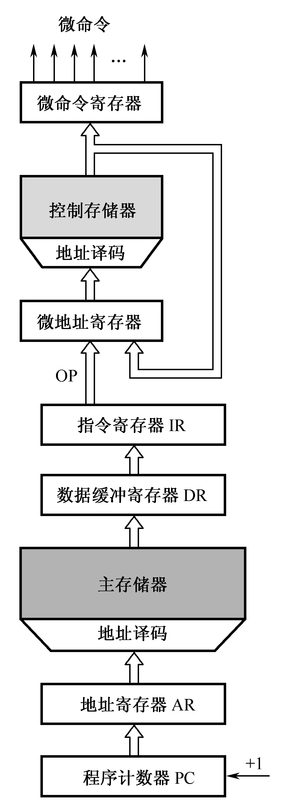
7. 机器指令与
微指令的关系
状态信息
一条机器指令对应一段微程序，它由若干条微指令序列组成。
指令与内存有关，而微指令与控制存储器有关，如右图所示。
每个CPU周期对应一条微指令。
Notes:
信息检索综述

Slide 72
5.4.2 微程序设计技术
一、设计微指令应当追求的目标
  有利于缩短微指令的长度
  有利于缩小CM的容量
  有利于提高微程序的执行速度
  有利于对微指令的修改
  有利于提高微程序设计的灵活性
Notes:
信息检索综述

Slide 73
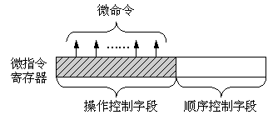
5.4.2 微程序设计技术
1、微命令的编码方法
  三种编码方法：直接表示法，编码表示法，混合表示法
  直接表示法：操作控制字段中的各位分别可以直接控制计算机，不需要进行译码。
Notes:
信息检索综述

Slide 74
5.4.2 微程序设计技术
直接表示法举例：操作控制字段的每一个独立的二进制位代表一个微命令，该位为“1”表示这个微命令有效，为“0”表示这个微命令无效。
#
#
S
#
S
S
C
1
U
S
U
U
N
1
R
C
D
R
#
B
U
B
B
I
R
A
N
D
C
R
J
2
1
0
1
D
D
W
L
_
B
_
_
R
_
A
I
I
A
P
I
C
S
5
4
3
2
1
0
T
S
S
S
M
D
R
R
E
U
_
W
R
E
3
1
D
D
4
_
_
D
D
T
T
3
2
1
0
A
A
A
A
A
A
L
W
L
C
L
S
S
A
D
M
R
L
L
M
C
C
L
L
N
N
P
P
P
P
u
u
u
u
u
u
A
R
I
L
A
P
P
I
I
35
34
33
32
31
30
29
28
27
26
25
24
23
22
21
20
19
18
17
16
15
14
13
12
11
判断条件
后继微地址
微指令格式举例（TEC_5实验平台格式）
Notes:
信息检索综述

Slide 75
5.4.2 微程序设计技术
直接表示法特点：
这种方法结构简单，并行性强，操作速度快，但是微指令字太长，若微命令的总数为N个，则微指令字的操作控制字段就要有N位。
另外，在N个微命令中，有许多是互斥的，不允许并行操作，将它们安排在一条微指令中是毫无意义的，只会使信息的利用率下降。
Notes:
信息检索综述

Slide 76
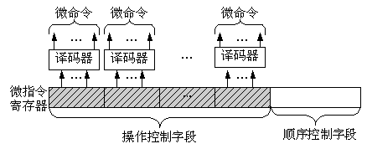
5.4.2 微程序设计技术
  2、编码表示法：将操作控制字段分为若干个小段，每段内采用最短编码法，段与段之间采用直接控制法。
编码表示法特点：可以避免互斥，使指令字大大缩短，但增加了译码电路，使微程序的执行速度减慢
Notes:
信息检索综述

Slide 77
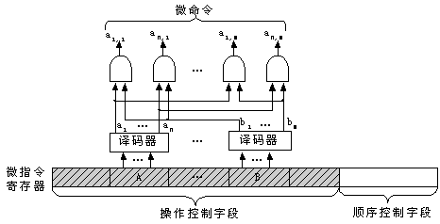
5.4.2 微程序设计技术
3、混合编码法：将前两种结合在一起，兼顾两者特点。一个字段的某些编码不能独立地定义某些微命令，而需要与其他字段的编码来联合定义。
Notes:
信息检索综述

Slide 78
5.4.2 微程序设计技术
编码注意几点：字段编码法中操作控制字段并非是任意的，必须要遵循如下的原则：
  ①把互斥性的微命令分在同一段内，兼容性的微命令分在不同段内。这样不仅有助于提高信息的利用率，缩短微指令字长，而且有助于充分利用硬件所具有的并行性，加快执行的速度。
  ②应与数据通路结构相适应。
  ③每个小段中包含的信息位不能太多，否则将增加译码线路的复杂性和译码时间。
  ④一般每个小段还要留出一个状态，表示本字段不发出任何微命令。因此当某字段的长度为三位时，最多只能表示七个互斥的微命令，通常用000表示不操作。
Notes:
信息检索综述

Slide 79
  举例说明：
1 | 2 | 3 | 4 | 5 | 6 | 7 | 8 | 9
6、7：
00 无操作
01 R3－>Y
10 R2 －> Y
11 R1 －>Y
顺序控制
4、5：
00 无操作
01 R1－>X
10 R2 －> X
11 DR －>X
8、9：
00 无操作
01 ＋
10 －
11 M
混和表示法
1、2、3位为直接表示法
4、5 6、7 8、9位为编码表示法
Notes:
信息检索综述

Slide 80
5.4.2 微程序设计技术
二、微指令地址的形成
入口地址：每条机器指令对应一段微程序，当公用的取指微指令从主存中取出机器指令之后，由机器指令的操作码字段指出各段微程序的入口地址，这是一种多分支(或多路转移)的情况。
下一条微指令的地址形成，就是微指令执行的顺序控制问题。微指令后继地址的产生方式主要有两种：
  计数器的方式
  多路转移的方式
Notes:
信息检索综述
每条机器指令对应一段微程序，当公用的取指微程序从主存中取出机器指令之后，由机器指令的操作码字段指出各段微程序的入口地址，这是一种多分支(或多路转移)的情况，由机器指令的操作码转换成初始微地址的方式主要有两种。
计数器的方式
多路转移的方式

Slide 81
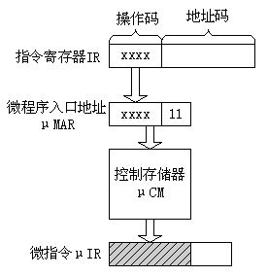
5.4.2 微程序设计技术
1、入口地址形成：如果机器指令操作码字段的位数和位置固定，可以直接使操作码与微程序入口地址的部分位相对应。
Notes:
信息检索综述

Slide 82
5.4.2 微程序设计技术
2、后继微地址形成方法
  （1）计数器的方式
    方法：
      微程序顺序执行时，其后继微地址就是现行微地址加上一个增量(通常为1)；
      当微程序遇到转移或转子程序时，由微指令的转移地址段来形成转移微地址。
      在微程序控制器中也有一个微程序计数器μPC，一般情况下都是将微地址寄存器μMAR作为μPC
    特点：
      优点是简单、易于掌握，编制微程序容易
      缺点是这种方式不能实现两路以上的并行微程序转移，因而不利于提高微程序的执行速度。
Notes:
信息检索综述

Slide 83
5.4.2 微程序设计技术
（2）多路转移的方式
    根据条件测试进行转移，如下图
    条件：状态条件/测试/微指令中微地址/操作码
    特点：灵活性好，速度快，但转移地址逻辑需要用组合逻辑方法实现。
Notes:
信息检索综述
后继微地址可由微程序设计者指定，或者根据微指令所规定的测试结果直接决定后继微地址的全部或部分值。
测试段如果只有一位，则微地址将产生两个分支，若有两位，则最多可产生四个分支，依此类推，测试段为n位最多可产生2^{n}个分支。

Slide 84
【例2】微地址寄存器有6位(μA5-μA0)，当需要修改其内容时，可通过某一位触发器的强置端S将其置“1”。现有三种情况：
    (1)执行“取指”微指令后，微程序按IR的OP字段(IR3-IR0)进行16路分支；
    (2)执行条件转移指令微程序时，按进位标志C的状态进行2路分支；
    (3)执行控制台指令微程序时，按IR4，IR5的状态进行4路分支。
请按多路转移方法设计微地址转移逻辑(P 163)。
Notes:
信息检索综述

Slide 85
【解】 按所给设计条件，微程序有三种判别测试，分别为P1，P2，P3。 由于修改μA5-μA0内容具有很大灵活性，现分配如下：
(1)用P1和IR3-IR0分别修改μA3-μA0；
(2)用P2和C修改μA0；
(3)用P3和IR5，IR4修改μA5，μA4。
另外还要考虑时间因素T4(假设CPU周期最后一个节拍脉冲)，故转移逻辑表达式如下：
μA5=P3·IR5·T4
μA4=P3·IR4·T4
μA3=P1·IR3·T4
μA2=P1·IR2·T4
μA1=P1·IR1·T4
μA0=P1·IR0·T4+P2·C·T4
由于从触发器强置端修改，故前5个表达式可用“与非”门实现，最后一个用“与或非”门实现。
下图仅画出了μA2、μA1、μA0触发器的微地址转移逻辑图。
Notes:
信息检索综述

Slide 86
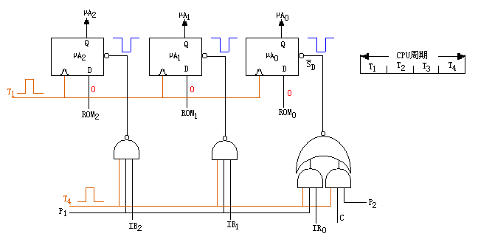
Notes:
信息检索综述

Slide 87
5.4.2 微程序设计技术
3、微指令格式分为两类：水平型微指令和垂直型微指令
  （1）水平型微指令
    水平型微指令是指一次能定义并能并行执行多个微命令的微指令。
    格式如下
控制字段 | 判别测试字段 | 下地址字段
Notes:
信息检索综述

Slide 88
5.4.2 微程序设计技术
  水平型微指令特点：
    优点：
      微指令字较长，速度快。
      微指令中的微操作有高度的并行性。
      微指令译码简单。
      控制存储器的纵向容量小，灵活性强。
    缺点：
      微指令字比较长，明显地增加了控制存储器的横向容量。
      水平微指令与机器指令差别很大，一般要熟悉机器结构、数据通路、时序系统以及指令执行过程的人才能进行微程序设计，这对用户来说是很困难的。
Notes:
信息检索综述
微指令字较长。一般为几十位到100位左右，有的长达200多位。一般来说，机器规模越大，速度越快，采用的微指令字就越长。
微指令中的微操作有高度的并行性，即在一个微周期中，一次能并行执行多个微命令，因而能充分发挥数据通路并行结构的并行操作能力。
微指令译码简单，一般采用直接控制编码法和分段直接编码法，微指令与数据通路各控制点之间有较直接的对应关系。
设计由于微指令的并行操作能力强，效率高，编制的微程序比较短
微程序的执行速度比较快，控制存储器的纵向容量小，灵活性强。
缺点是微指令字比较长，明显地增加了控制存储器的横向容量
水平微指令与机器指令差别很大，一般要熟悉机器结构、数据通路、时序系统以及指令执行过程的人才能进行微程序设计，这对用户来说是很困难的。

Slide 89

5.4.2 微程序设计技术
（2）垂直型微指令：采用编码方式。
  设置微操作控制字段时，一次只能执行一到二个微命令的微指令称为垂直型微指令。
Notes:
信息检索综述

Slide 90
5.4.2 微程序设计技术
垂直型微指令的特点：
  微指令字短，一般为10～20位左右。
  微指令的并行微操作能力有限，一条微指令一般只包含一个微操作命令。
  微指令译码比较复杂。全部微命令用一个微操作控制字段进行编码，微指令执行时需行完全译码。
  设计用户只需注意微指令的功能，而对微命令及其选择、数据通路的结构则不用过多地考虑，因此，便于用户编制微程序。而且，编制的微程序规整、直观，便于实现设计的自动化。
  垂直微指令字较短，使控制存储器的横向容量少。
  用垂直微指令编制微程序要使用较多的微指令，微程序较长；要求控制存储器的纵向容量大。垂直微指令产生微命令要经过译码，微程序执行速度慢。
  不能充分利用数据通路具有多种并行操作能力
Notes:
信息检索综述
微指令字短，一般为10～20位左右。
微指令的并行微操作能力有限，一条微指令一般只包含一个微操作命令。
微指令译码比较复杂。全部微命令用一个微操作控制字段进行编码，微指令执行时需行完全译码。
设计用户只需注意微指令的功能，而对微命令及其选择、数据通路的结构则不用过多地考虑，因此，便于用户编制微程序。而且，编制的微程序规整、直观，便于实现设计的自动化。
垂直微指令字较短，使控制存储器的横向容量少。
用垂直微指令编制微程序要使用较多的微指令，微程序较长；要求控制存储器的纵向容量大。垂直微指令产生微命令要经过译码，微程序执行速度慢。
不能充分利用数据通路具有多种并行操作能力

Slide 91
5.4.2 微程序设计技术
  水平型微指令和垂直型微指令的比较
  (1)水平型微指令并行操作能力强，效率高，灵活性强，垂直型微指令则较差。
  (2)水平型微指令执行一条指令的时间短，垂直型微指令执行时间长。
  (3)由水平型微指令解释指令的微程序，有微指令字较长而微程序短的特点。垂直型微指令则相反。
  (4)水平型微指令用户难以掌握，而垂直型微指令与指令比较相似，相对来说，比较容易掌握。
Notes:
信息检索综述

Slide 92
5.4.2 微程序设计技术
4、动态微程序设计
  对应于一台计算机的机器指令只有一组微程序，这一组微程序设计好之后，一般无须改变而且也不好改变，这种微程序设计技术称为静态微程序设计。
  采用E²PROM作为控制存储器，可以通过改变微指令和微程序来改变机器的指令系统，这种微程序设计技术称为动态微程序设计。
  采用动态微程序设计时，一台机器上可以实现不同类型的指令系统。
Notes:
信息检索综述

Slide 93
5.5 硬布线控制器
基本思想: 把控制部件看成产生专门固定时序控制信号的逻辑电路，该逻辑电路是一种由门电路和触发器构成的复杂树形网络。
1、实现方法
  通过逻辑电路直接连线而产生的，又称为组合逻辑控制方式
2、设计目标
  使用最少元件（复杂的树形网络）
  速度最高
Notes:
信息检索综述

Slide 94
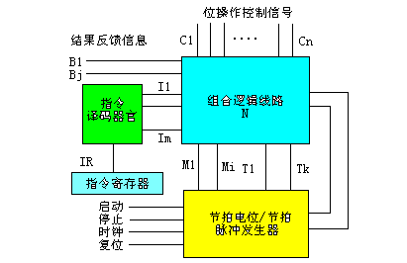

5.5 硬布线控制器
3、逻辑原理
（1）逻辑原理图
  C为微操作控制信号，I_{m}为译码器输出，M_{i}为节拍电位，T_{k}为节拍脉冲，B_{j}为状态条件
  C由组合电路实现，速度快，但难以修改。
（2）指令的执行流程
  微程序控制器时序信号简单，只需要若干节拍脉冲信号即可。
  组合逻辑控制器除了节拍脉冲信号外，还需要节拍电位信号。
Notes:
信息检索综述

Slide 95
5.5 硬布线控制器
（3）微操作控制信号产生
  在微程序控制器中，微操作控制信号由微指令产生，并且可以重复使用。
  在硬联线控制器中，某一微操作控制信号由布尔代数表达式描述的输出函数产生。
  设计微操作控制信号的方法和过程是：根据所有机器指令流程图，寻找出产生同一个微操作信号的所有条件，并与适当的节拍电位和节拍脉冲组合，从而写出其布尔代数表达式并进行简化，然后用门电路或可编程器件来实现。
Notes:
信息检索综述

Slide 96
5.5 硬布线控制器
4、设计步骤
  （1）画出指令流程图
  （2）列出微操作时间表
    将指令流程图中的微操作合理地安排到各个机器周期的相应节拍和脉冲中去；
    微操作时间表形象地表明：什么时间、根据什么条件发出哪些微操作信号。
Notes:
信息检索综述
为了降低硬件设计可以采用分层设计，对于控制器设计可以利用时间进行划分。

Slide 97
5.5 硬布线控制器
  （3）进行微操作信号的综合
    当列出所有指令的微操作时间表之后，需要对它们进行综合分析，把凡是要执行某一微操作的所有条件(哪条指令、哪个机器周期、哪个节拍和脉冲等)都考虑在内，加以分类组合，列出各微操作产生的逻辑表达式，然后加以简化，使逻辑表达式更为合理。
  （4）设计组合逻辑电路
    根据整理并化简的逻辑表达式，用一系列组合逻辑电路加以实现，根据逻辑表达式画出逻辑电路图，用逻辑门电路的组合来实现之，也可以直接根据逻辑表达式，用PLA或其他逻辑电路实现。
Notes:
信息检索综述

Slide 98
5.5 硬布线控制器
【例3】 根据图5.29，写出以下操作控制信号RD（I）、RD（D）、WE（D）、LDPC、LDIR、LDAR、LDDR、PC+1、LDR2的逻辑表达式。其中每个操作控制信号的含义是：
  RD（I）—指存读命令
  RD（D）—数存读命令
  WE（D）——数存写命令
  LDPC—打入程序计数器
  LDIR—打入指令寄存器
  LDAR—打入数存地址寄存器
  LDDR—打入数据缓冲寄存器
  PC+1—程序计数器加1
  LDR2—打入R2寄存器
  结果见下页PPT
Notes:
信息检索综述

Slide 99
5.5 硬布线控制器
RD(I)=M₁ (电位信号) ； RD(D)=M₃LAD (电位信号) ；
WE(D)=M₃T₃STO (脉冲信号) ； LDPC=M₁T₄+M₂T₄JMP ；LDIR=M₁T₄ ； LDAR=M₂T₄(LAD+STO) ；
LDDR=M₂T₃(MOV+ADD)+M₃T₃LDA ； PC+1=M₁ ；
LDR₂=M₂T₄ADD

Slide 100
5.6 流水CPU
Enslow统计过：
  1965~1975间，反映器件性能级延迟大约为原来的1/10，而反映计算机系统性能之一的平均指令时间为1%。
  结论：同一时期计算机系统性能比器件性能提高的速度快得多
促使计算机性能提高的因素除了器件性能得提高外还有哪些呢？
Notes:
信息检索综述

Slide 101
5.6 流水CPU
5.6.1 并行处理技术
5.6.2 流水CPU的结构
5.6.3 流水线中的主要问题
5.6.4 Pentium CPU
Notes:
信息检索综述

Slide 102
5.6.1 并行处理技术
并行性（Parallelism）概念
    问题中具有可以同时进行运算或操作的特性
    例：在相同时延的条件下，用n位运算器进行n位并行运算速度几乎是一位运算器进行n位串行运算的n倍（狭义）
（广义）含义
  只要在同一时刻（同时性）或在同一时间间隔内（并发性）完成两种或两种以上性质相同或不同的工作，在时间上相互重叠，都体现了并行性
Notes:
信息检索综述

Slide 103
5.6.1 并行处理技术
三种形式的并行性
  时间并行（时间重叠）：让多个处理过程在时间上相互错开，轮流使用同一套硬件设备的各个部件，以加快硬件周转而赢得速度，实现方式就是采用流水处理部件
  空间并行（资源重复）：以数量取胜
    它能真正的体现同时性
    LSI和VLSI为其提供了技术保证
  时间+空间并行（时间重叠和资源重复的综合）
    Pentium中采用了超标量流水线技术：一个机器周期中同时执行两条指令。
Notes:
信息检索综述

Slide 104
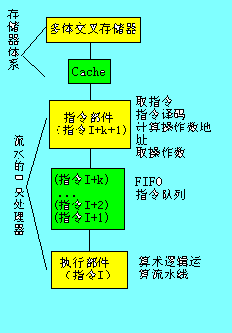
5.6.2 流水CPU的结构
流水计算机的系统组成
  存储器体系：主存采用多体交叉存储器；Cache
  流水方式CPU：指令部件、指令队列、执行部件
    指令部件：即指令流水线，包括：取指令、译码、计算操作数地址、取操作数等几个过程段。
    指令队列：FIFO
    执行部件：可以有多个采用流水线方式构成的算术逻辑部件构成，可以将定点运算部件和浮点运算部件分开。
Notes:
信息检索综述

Slide 105

5.6.2 流水CPU的结构
流水线CPU时空图
  IF（Instruction Fetch取指）
  ID（Instruction Decode指令译码）
  EX（Execution执行）
  WB（Write Back写回）
Notes:
信息检索综述

Slide 106
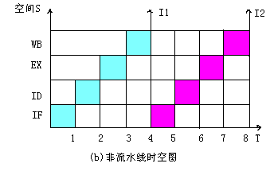
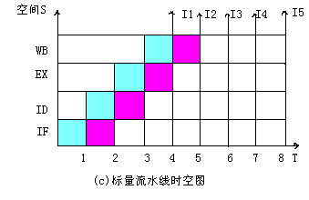
5.6.2 流水CPU的结构
非流水CPU
流水CPU
Notes:
信息检索综述

Slide 107
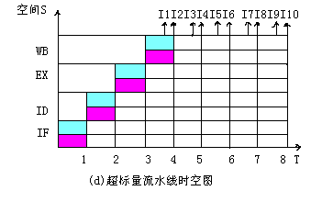
5.6.2 流水CPU的结构
具有两条以上的指令流水线
上图中流水线满载时，每一个时钟周期可以执行2条指令
采用时间和空间并行技术
Notes:
信息检索综述

Slide 108
5.6.2 流水CPU的结构
流水线（Pipelining）的分类
  按级别分为
    指令流水线：指令步骤的并行，将指令的执行过程分解为：取指令、译码、取操作数、执行、写回等步骤构成的流水线。
    算术流水线：运算操作步骤的并行，即将各类运算分解为流水线，如：流水加法器、流水乘法器、流水除法器等。
    处理机流水线（宏流水线）：程序步骤的并行，由一串级联的处理器构成的流水线。
Notes:
信息检索综述

Slide 109
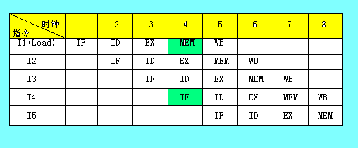
5.6.3 流水线中的主要问题
  瓶颈问题（流水线中有速度慢的段）
    再分成几个段
    用资源重复的方法也可以解决
  资源相关：多条指令进入流水线后在同一时钟周期内争用同一功能部件。
    解决办法：后边指令拖一拍再推进；或增设一个功能部件。
Notes:
信息检索综述

Slide 110
5.6.3 流水线中的主要问题
  数据相关
    RAW(Read After Write)
      后面指令用到前面指令所写的数据
    WAW(Write After Write)
      两条指令写同一个单元
      在简单流水线中没有此类相关，因为不会乱序执行
    WAR(Write After Read)
      后面指令覆盖前面指令所读的单元
      在简单流水线中没有此类相关
    解决办法：
      可以推后后继指令对相关单元的读操作
      设置相关的直接通路（Forwarding）
Notes:
信息检索综述

Slide 111
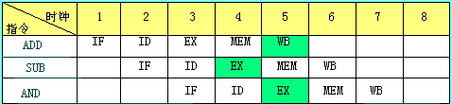
5.6.3 流水线中的主要问题
例：两条指令发生数据相关冲突RAW(Read After Write)
ADD R1, R2, R3 R2+R3-->R1
SUB R4, R1, R5 R1-R5-->R4
AND R6, R1, R7 R1^R7-->R6
Notes:
信息检索综述

Slide 112
5.6.3 流水线中的主要问题
  控制相关
    引起原因：转移指令
    解决办法：
      延迟转移法：由编译器重排指令序列实现，基本思想：先执行再转移。
      转移预测法：由硬件实现，根据指令过去的行为预测将来的行为。
Notes:
信息检索综述

Slide 113
【例4】流水线中有三类数据相关冲突：写后读（RAW）相关；读后写（WAR）相关；写后写（WAW）相关。判断以下三组指令各存在哪种类型的数据相关。
（1）I1 ADD R1，R2，R3 ；（R2）+（R3）->R1
I2 SUB R4，R1，R5 ；（R1）-（R5）->R4
（2）I3 STO M(x)，R3 ；(R3)->M(x),M(x)是存储器单元
I4 ADD R3，R4，R5 ；（R4）+（R5）->R3
（3）I5 MUL R3，R1，R2 ；（R1）×（R2）->R3
I6 ADD R3，R4，R5 ；（R4）+（R5）->R3
Notes:
信息检索综述

Slide 114
解：
第（1）组指令中，I1指令运算结果应先写入R1，然后在I2指令中读出R1内容。由于I2指令进入流水线，变成I2指令在I1指令写入R1前就读出R1内容，发生RAW相关。
第（2）组指令中，I3指令应先读出R3内容并存入存储单元M（x），然后在I4指令中将运算结果写入R3。但由于I4指令进入流水线，变成I4指令在I3指令读出R3内容前就写入R3，发生WAR相关。
第（3）组指令中，如果I6指令的加法运算完成时间早于I5指令的乘法运算时间，变成指令I6在指令I5写入R3前就写入R3，导致R3的内容错误，发生WAW相关。
Notes:
信息检索综述

Slide 115
5.6.4 Pentium CPU
Pentium CPU （第一代）
  1989年初0.8um工艺，310万晶体管
  有60M和66MHz外频两种版本
  5V电压，功耗20W
  超标量流水线结构
    486有一条流水线
    Pentium有U和V两条指令流水线
      U流水线可以执行所有的整数和浮点指令
      V流水线可以执行简单的整数指令
  双重分离式Cache，减少了等待和搬移数据时间
  32位CPU，外部数据总线宽度为64位，外部地址总线宽度为36位，但一般使用32位。
Notes:
信息检索综述

Slide 116
5.6.4 Pentium CPU
  非固定长度指令格式，9种寻址方式，191条指令，兼具有RISC和CISC特性，不过我们还是将其看成CISC
  SL电源管理技术
  提供了更加灵活的存储器寻址结构，可以支持传统的4k大小的页面，也可以支持2M、4M大小的页面
  动态转移预测技术
  Pentium结构图
    MESI（Modified Exclusion Share Invalid）
    BTB（Branch Target Buffer）
    TLB（Translation Look aside Buffer）
Notes:
信息检索综述

Slide 117
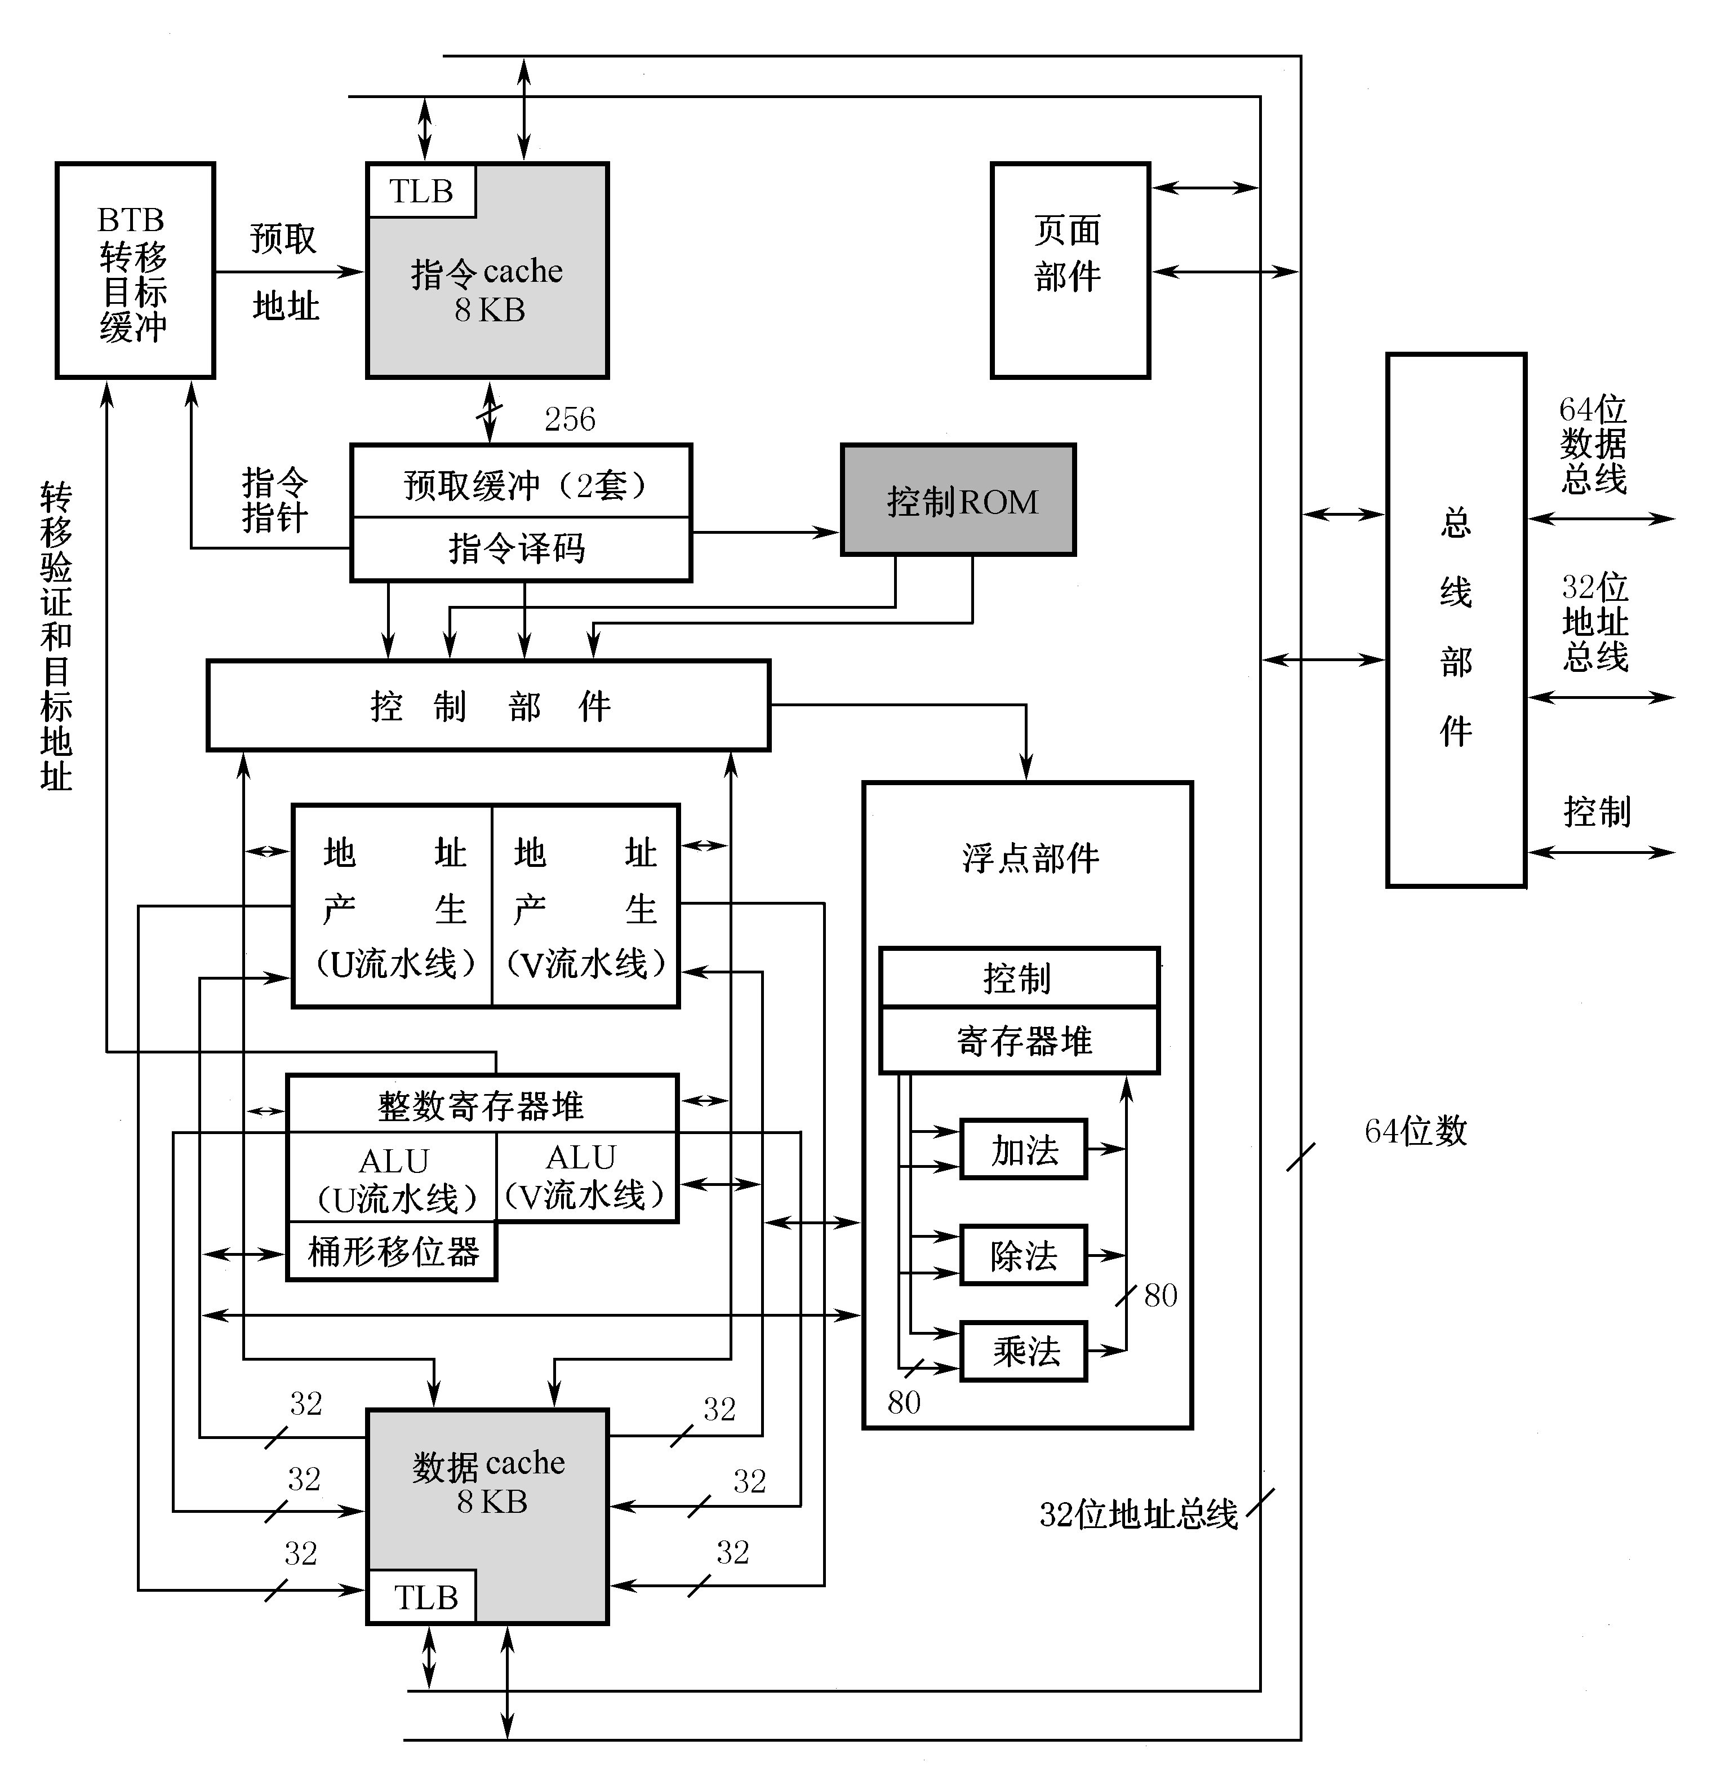
Pentium CPU主要组成部分包括: (1) 超标量流水线；(2) 指令Cache和数据Cache；(3) 浮点单元；(4) 转移预测部件。
Pentium CPU结构框图
Notes:
信息检索综述

Slide 118
5.6.4 Pentium CPU
超标量流水线
  由U和V两条指令流水线构成，每条流水线都有自己的ALU、地址生成电路、与数据Cache的接口。两套指令预取缓冲器负责从指令Cache或主存取指令并暂存其中，每个的大小为32字节。
  指令译码器除完成译码指令外，还要完成指令配对检查。即检查前后被译码的两条连续指令是否可以并发的发射到U、V流水线执行(条件见P173)。
  控制ROM属于微程序控制器，其中存放一组解释指令操作顺序的微指令代码。
  两个地址生成器用于计算存储器操作数地址。
Notes:
信息检索综述

Slide 119
5.6.4 Pentium CPU
指令Cache和数据Cache
  各有8K的指令Cache和数据Cache，都是2路组相联结构。
浮点单元
  8段浮点运算器，前4段为指令预取、指令译码、地址生成、取操作数，在U、V流水线中完成；后4段为执行1、执行2、结果写回寄存器堆、错误报告，在浮点运算器中完成。只能由U流水完成浮点操作指令。
转移预测
  为不使流水线断流，Pentium采用了动态转移预测技术。
  当执行指令导致转移时，转移目标缓冲器BTB将记录该指令及其转移目标地址，以后遇到该指令时，BTB会依据前后转移发生的历史预测该指令是转移还是顺序执行。
Notes:
信息检索综述

Slide 120
5.7 RISC CPU
不同厂家生产的RISC处理器实现手段不同，但RISC概括的三个基本要素是普遍认同的。
三个要素：
  一个有限的简单指令集；
  CPU配备大量的通用寄存器；
  强调对指令流水线的优化。
基于三要素的RISC机器的特征：
  10条，参见P177。
  表5.4 CISC与RISC的主要特征对比(P177)。
Notes:
信息检索综述

Slide 121
5.7 RISC CPU
RISC CPU实例
  MC88110 CPU结构框图（P178,见下图）
    12个执行功能部件
    3个Cache（指令，数据和目标指令TIC）
    1个控制部件
    两个寄存器堆（通用寄存器堆、扩展寄存器堆）
    六条80位宽的内部总线
Notes:
信息检索综述

Slide 122
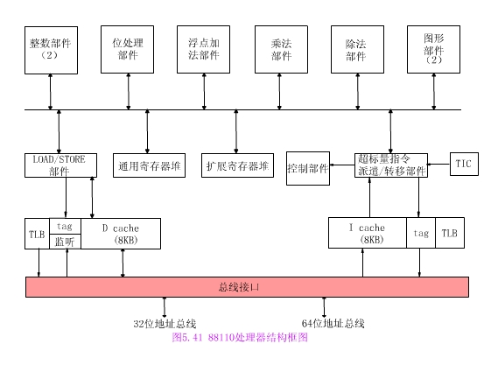
MC88110 CPU结构框图
Notes:
信息检索综述

Slide 123
MC88110的指令流水线
超标量流水线CPU，流水线分三段。
  F&D：取指和译码段需要一个时钟周期，
  EX：执行段，大都只需要一个时钟周期，
  WB：写回段，只需要时钟周期的一半
  采用了直接通路（Forwarding）技术
    为解决数据相关冲突，一方面EX的执行结果在WB段写回寄存器堆
    另一方面经定向传送电路提前传送到ALU，供当前进入EX的指令使用
F&D | EX | WB
Notes:
信息检索综述

Slide 124
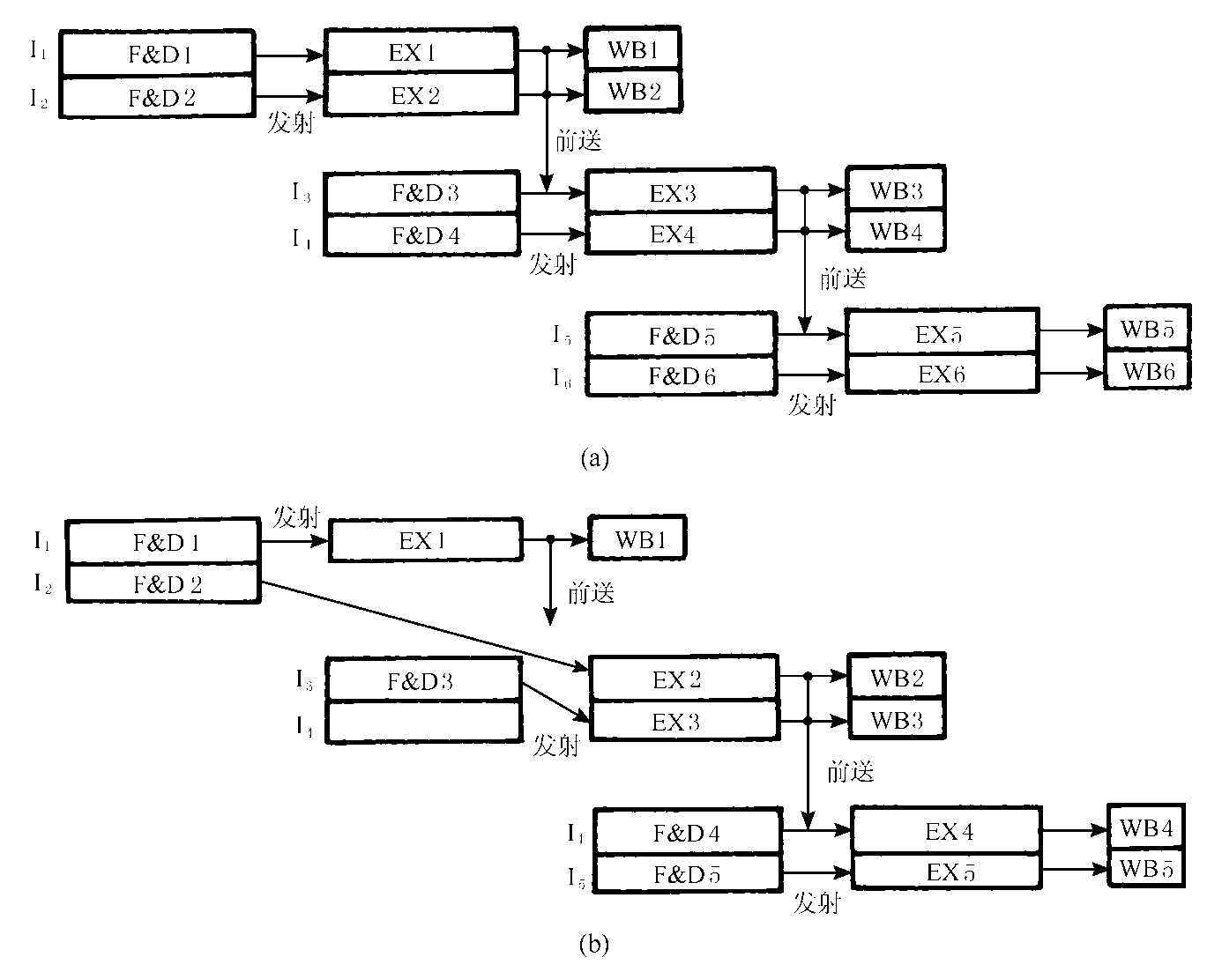
88110的指令动态调度策略：按序发射、按序完成。
  按序发射
    取两条指令，配对发送，一个周期可以有两条指令执行完毕
    如下图：
Notes:
信息检索综述

Slide 125
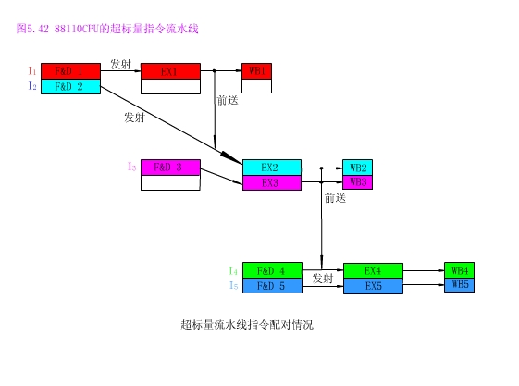
若这对指令的第一条指令存在资源相关或数据相关,则这一对指令都不发射。
若第一条指令能发射,第二条不能发射,只发射第1条指令到EX段,第二条指令等待并新取一条指令与之配对等待发射。
Notes:
信息检索综述

Slide 126
5.7 RISC CPU
几个问题：
  怎样判断能否发射呢?
    可以采用计分牌的方法：判断是否发射一条指令，必须满足条件：该指令的所有目的寄存器、源寄存器在位向量中的相应位都已被清除。（详见后面）
  如何保证按序完成？
    FIFO指令执行队列：历史缓冲器。
  如何对待控制相关（转移指令）？
    采用延迟转移法和目标指令Cache法
Notes:
信息检索综述

Slide 127
5.7 RISC CPU
计分牌：
  计分牌是一个位向量、每一位对应寄存器堆中的一个寄存器。
  指令发射时，目的寄存器在计分牌中相应位为1；写回后清0
  判断指令可否发射的条件是：
    该指令的所有目的寄存器、源寄存器在向量位中对应的位都为0
    否则，等待这些位清除
Notes:
信息检索综述

Slide 128
5.7 RISC CPU
FIFO队列
  FIFO队列称为历史缓冲器，每当一条指令发射后，副本传入FIFO队列队尾
  只有当前面的指令执行完毕，才到达队首，
  执行完毕后，离开队列
Notes:
信息检索综述

Slide 129
5.7 RISC CPU
延迟转移法
  可选项
  如果采用这个选项(指令如.n)，则跟随在转移指令后的指令将被发射。
  如果不采用这个选项，则在转移指令发射之后的转移延迟时间片内没有任何指令被发射。
  延迟转移通过编译程序来调度。
目标指令Cache(TIC)法
  是一个32位的全相联Cache，用来保存转移路径的前两条指令。当一条转移指令译码并命中Cache时，能同时由TIC取来它目标路径的前两条指令。
Notes:
信息检索综述

Slide 130
补充：延迟转移法
延迟转移法：是在转移成功时，转移指令后面进入流水线的指令不作废，想办法使之有用，以减少延迟时间的损失。
…
I0 LD R4, B
I1 LD R1， A
I2 DEC R3， 1
I3 JZ R3，I50
I4 ADD R2，R4
I5 SUB R5，R6
…
I50 …
…
I2 DEC R3， 1
I3 JZ R3，I50
I0 LD R4, B
I1 LD R1， A
I4 ADD R2，R4
I5 SUB R5，R6
…
I50 …
Notes:
信息检索综述

Slide 131
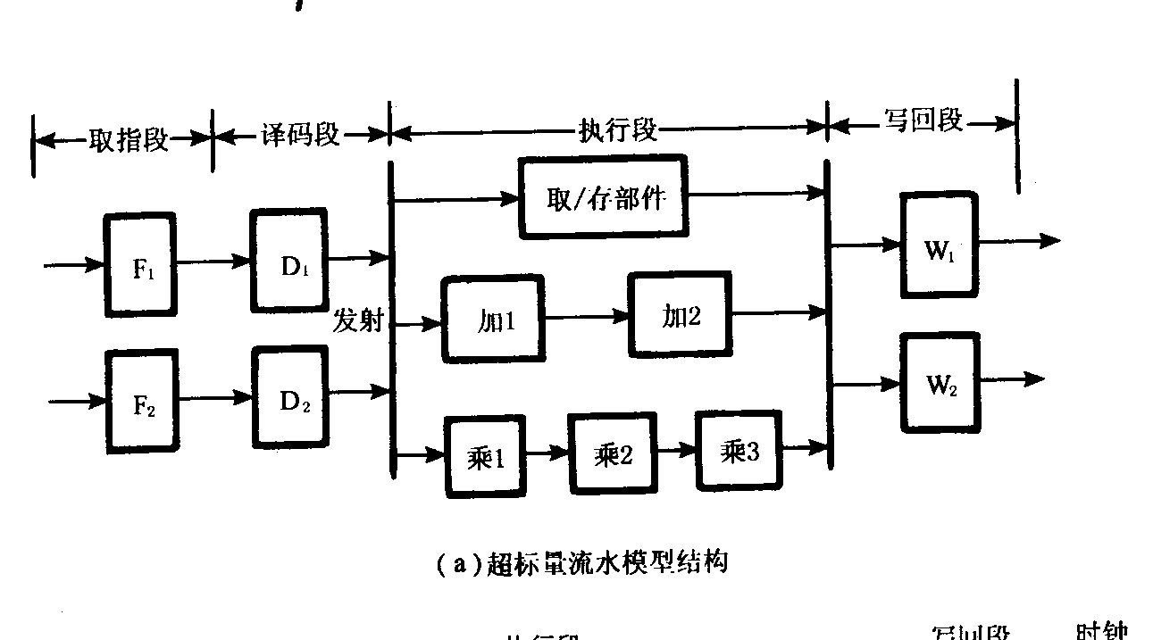
5.7 RISC CPU
【例5】题目的文字介绍见P180（一起看）
超标量流水线结构如下图(P 181)
Notes:
信息检索综述

Slide 132
5.7 RISC CPU
I1 LDA R1, A
I2 ADD R2, R1
I3 ADD R3, R4
I4 MUL R4, R5
I5 LDA R6, B
I6 MUL R6, R7
画出按序完成各段推进情况图
画出按序完成流水线时空图
RAW
WAR
WAW
Notes:
信息检索综述

Slide 133
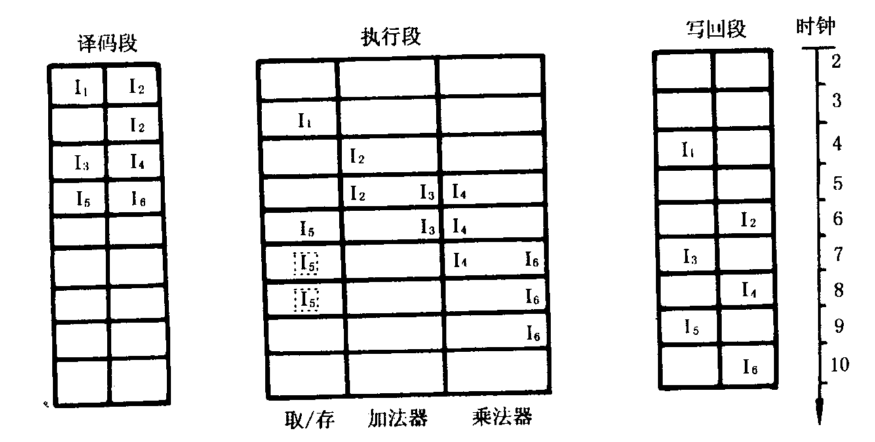
5.7 RISC CPU
I6
各段推进情况图
Notes:
信息检索综述

Slide 134

5.7 RISC CPU
Notes:
信息检索综述

Slide 135
5.7 RISC CPU
5.7.3 动态流水线调度
  所谓动态流水线调度，是指对指令进行重新排序以避免处理器阻塞的硬件支持。
  图5.38（见下页）描述了动态流水线调度模型。
  流水线分为三个主要单元：
    一个取指令发射单元
    多个（10个或更多）功能单元
    一个指令完成单元

Slide 136

5.7 RISC CPU
动态流水线调度模型

